Slide 1
碩士學位論文口試
無人機系統整合
與控制研究
Research on UAV System Integration and Control
無人機系統整合與控制研究
Notes:
各位口試委員好，今天報告的題目是「無人機系統整合與控制研究」。

Slide 2
目錄
01
研究背景與動機
02
研究貢獻
03
系統架構與硬體設計
04
飛行原理
05
實驗結果與結論
無人機系統整合與控制研究
Notes:
報告分成五個部分：研究背景與動機、系統架構與硬體設計、感測器與高度估測、通訊協定與多機控制，最後是實驗結果與結論。

Slide 3
研究背景與動機
以實作一架無人機為主
01
本研究以無人機本體的實作為主，從電路板設計、零件選用到飛行測試，完成一架可以飛行的微型四旋翼機。
自行設計電路板與配置零件
02
使用的零件與電路配置，比較 MPU9250、氣壓計、雷射測距與光流的作用與限制，並改善高度估測。
參考商用開源無人機程式
03
以公開原始碼的商用產品 MiniFly 作為飛控程式的基礎；開源飛控韌體 ESP-FC 用於改插 ESP32S3 的驗證。
無人機系統整合與控制研究
Notes:
這頁說明研究背景。本研究以實作一架微型四旋翼機為主，飛控程式以 ALIENTEK 的 MiniFly 為基礎，電路板自己設計；後面說明使用的零件、高度估測的修改與多機控制。

Slide 4
系統的來源與架構
MiniFly（原廠）
本研究的平臺
兩顆晶片（STM32F411、nRF51822）
2.4 GHz 射頻
（ESB，非藍牙）
PC
USB
原廠遙控器：2.4 GHz 射頻
移植
已有定高、定點（雷射＋光流）
電腦端程式
原廠遙控器
原廠機
自製機
公開電路圖與原始碼
自製機：自行設計的飛控電路板（兼作機身），主控模組可插拔
XIAO nRF52840（本研究主體）
XIAO ESP32S3（可改插）
ESP-FC（開源）
適用 ESP32-S3（內建 Wi-Fi）
一顆晶片同時做飛控與無線
移植 MiniFly 韌體
沿用原廠遙控器
修改定高、定點
使用 ESP-FC
確認主控模組可以更換
遙控：ESP-NOW 或 遙控器
Wi-Fi 用於參數設定
無人機系統整合與控制研究
Notes:
這頁先說明系統從哪裡來。MiniFly 原本用 STM32F411 和 nRF51822 兩顆晶片，遙控器用 2.4 GHz 射頻；ESP-FC 是 ESP32 的開源飛控，用 ESP-NOW 或接收機遙控，目前沒有定高。本研究把 MiniFly 移植到自己設計的電路板和一顆 nRF52840，可以沿用原廠遙控器，和原廠機一起做多機控制；同一塊板子改插 ESP32S3 時用 ESP-FC，用來確認主控模組可以更換。

Slide 5
研究貢獻
1
飛控系統整合
2
高度估測與定高
3
多機控制
自行設計兼作機身的飛控電路板
修改雷射與氣壓計的融合與校正權重
在原廠一對一之外加入廣播模式 A、B
MiniFly 由兩顆晶片整合到單顆 nRF52840
加入加速度計偏差修正
電腦可經遙控器同時下指令給多架
重寫感測器、馬達與無線驅動，可用原廠遙控器
雷射讀值凍結時改用氣壓計
結果
結果
結果
移植後以原廠遙控器完成飛行測試
懸停 RMS 誤差
4.3 → 2.1 → 1.2 cm
一支遙控器同時控制原廠機與自製機
原版 → 修改估測器 → 加入雷射修正
以 MiniFly 為基礎，本研究的貢獻在硬體整合、高度估測的改善與多機控制
無人機系統整合與控制研究
Notes:
這頁是本研究的三項貢獻：第一是飛控系統整合，自己設計電路板，把 MiniFly 從兩顆晶片移植到一顆 nRF52840；第二是高度估測與定高，懸停的 RMS 誤差從 4.3 降到 1.2 cm；第三是多機控制，一支遙控器可以同時控制原廠機和自製機。

Slide 6
系統架構與硬體設計
無人機系統整合與控制研究
Notes:
接下來說明系統架構與硬體設計。

Slide 7
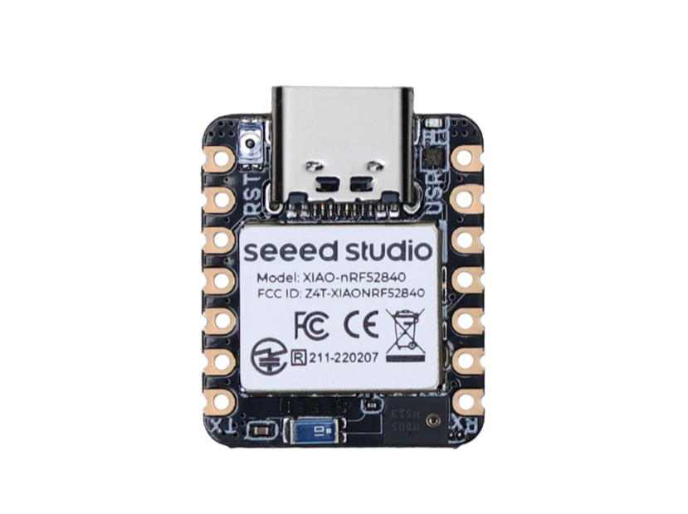
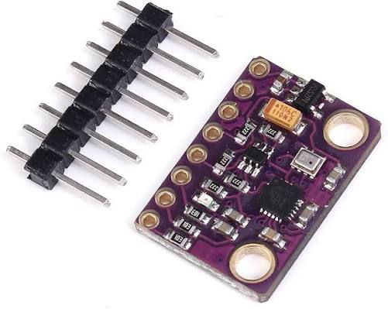
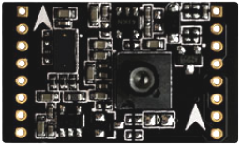
硬體架構
XIAO nRF52840 Sense 模組（可插拔更換）
GY-91 10DOF
三軸加速度計、陀螺儀、
磁力計、氣壓計
TWIM（I²C）
XIAO nRF52840 Sense
nRF52840
64 MHz Cortex-M4F
1 MB Flash｜256 KB RAM
光流模組
VL53L1X 雷射測距
＋PMW3901 光流
板載晶片天線
ESB 2.4 GHz
LSM6DS3TR-C
板載六軸（備援）
I²C＋SPI
內建充電電路（BQ25101）
馬達驅動 × 4
AO3400A → 720 空心杯馬達
GY-91
PWM × 4
USB CDC／5 V
VBAT
USB 連接埠
BAT+／BAT−
1S 鋰電池
由模組內建電路充電
光流模組
無人機系統整合與控制研究
Notes:
這頁是自製飛控的硬體架構。主控是可插拔的 XIAO nRF52840 Sense，內含 nRF52840、板載天線、備援六軸 LSM6DS3TR-C 和充電電路。主控以 I²C 連接 GY-91，以 I²C 和 SPI 連接光流模組，以四路 PWM 經 AO3400A 驅動 720 空心杯馬達，電源是 1S 鋰電池。

Slide 8
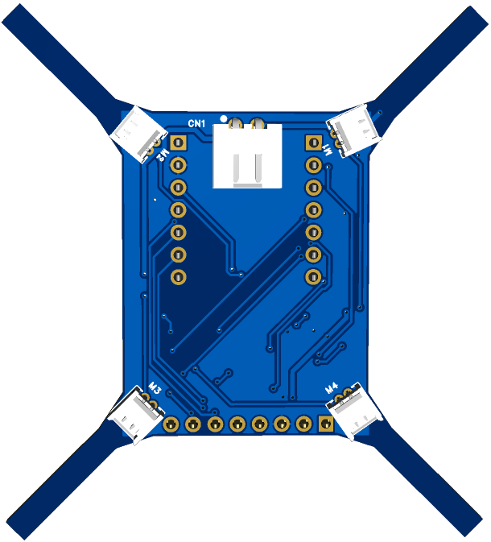
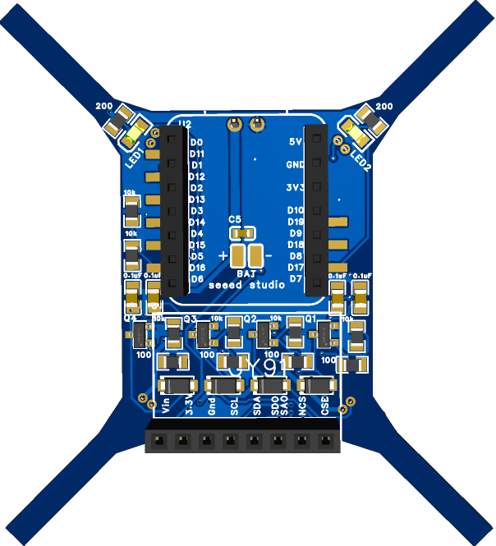
飛控電路板設計
1
模組可拆換
主控與 GY-91 以排母連接，可單獨拆下檢查或更換。
2
電路板即機身
雙層 PCB 同時作為機身與機臂，末端直接作為馬達座。
3
4
正面
背面（M1～M4 馬達插座）
無人機系統整合與控制研究
Notes:
這頁是飛控電路板的實物，左邊是正面，右邊是背面的馬達插座。設計重點有三個：主控和 GY-91 用排母連接，可以單獨拆下檢查或更換；雙層 PCB 同時當作機身和機臂，末端直接作為馬達座；被動元件放在 GY-91 下方的空隙，主控和感測器對稱擺放以平衡重心。

Slide 9
飛行原理
無人機系統整合與控制研究
Notes:
接下來先用簡單的物理說明無人機怎麼飛，以及為什麼需要這些感測器。

Slide 10
四旋翼的升降
四顆馬達（俯視，機頭朝上）
懸停
上升
下降
M4
M1
推力
M3
M2
重力
重力
重力
推力 = 重力
推力 > 重力
推力 < 重力
四顆推力相同
四顆同時增加
四顆同時減少
四顆馬達同時增加或減少推力 → 無人機上升或下降
無人機系統整合與控制研究
Notes:
這頁說明四顆馬達的推力。推力等於重力時懸停，四顆同時增加就上升，同時減少就下降。

Slide 11
四旋翼的移動與轉向
前進
後退
左移
右移
轉向
M4
M1
M4
M1
M4
M1
M4
M1
M4
M1
M3
M2
M3
M2
M3
M2
M3
M2
M3
M2
後側 M2、M3 增加
前側 M1、M4 減少
前側 M1、M4 增加
後側 M2、M3 減少
右側 M1、M2 增加
左側 M3、M4 減少
左側 M3、M4 增加
右側 M1、M2 減少
對角 M1、M3 增加
對角 M2、M4 減少
側視
側視
後視
後視
機頭向下傾 → 往前
機頭向上仰 → 往後
向左傾 → 往左
向右傾 → 往右
反扭力不平衡
→ 逆時針轉
推力增加
推力減少
馬達編號：俯視時右前方為 M1，順時針依序為 M2、M3、M4
無人機系統整合與控制研究
Notes:
這頁說明前後左右移動都要改變馬達的推力差。推力差讓機體傾斜，推力有了水平分量，機體就往傾斜的方向移動；對角兩顆增加時反扭力不平衡，機體就會轉向。

Slide 12
馬達沒有回授
飛控送出的馬達指令
機體實際的情形
?
四顆馬達：相同推力（懸停）
可能傾斜、飄移，與指令不一致
原因：重心偏移、馬達與螺旋槳的差異、氣流
馬達只接收指令，不會回報機體的傾角、高度與位置 → 需要感測器量測機體狀態
姿態角
高度
水平位置
MPU9250 陀螺儀
MPU9250 加速度計＋雷射、氣壓計
PMW3901 光流
無人機系統整合與控制研究
Notes:
這頁說明馬達沒有回授。飛控只送出推力指令，機體實際有沒有傾斜、有沒有飄走，馬達不會回報，所以要用感測器量姿態、高度和水平位置，接下來依序說明。

Slide 13
陀螺儀
MPU9250
陀螺儀輸出：角速度
角度
x、y、z 三軸
積分
∫ dt
x、y、z 三軸
MPU
9250
單位：°/s（每秒轉幾度）
單位：°
機身轉得越快，數值越大
不轉時接近 0
機身目前傾斜與轉向
多少度
內含三軸陀螺儀
例：角速度 20 °/s，持續 0.5 秒
角度變化 ＝ 角速度 × 時間 ＝ 20 × 0.5 ＝ 10°
飛控每 4 ms 累加一次
0°
10°
無人機系統整合與控制研究
Notes:
這頁說明陀螺儀怎麼得到角度。MPU9250 的陀螺儀量到的是角速度，單位是每秒幾度；把角速度乘上時間一直累加，就是積分，得到目前的角度。

Slide 14
姿態角
Roll（滾轉）
Pitch（俯仰）
Yaw（偏航）
旋轉軸
機頭往下
右側往下
旋轉軸
虛線為原本水平的位置
虛線為原本水平的位置
虛線為原本的方向
繞機身前後軸轉動
繞機身左右軸轉動
繞垂直軸轉動
向右傾為正
機頭向下為正
俯視逆時針為正
陀螺儀積分得到的三軸角度，是姿態角 Roll、Pitch、Yaw
無人機系統整合與控制研究
Notes:
上一頁積分得到的三軸角度就是姿態角。滾轉是左右傾，向右為正；俯仰是前後傾，機頭向下為正；偏航是水平轉向，俯視逆時針為正。

Slide 15
垂直加速度
加速度計的讀值
轉到地球座標
扣掉重力
垂直加速度 a_{z}
a_{z}
Z
a_{z}
a_{x}
−
=
X
垂直分量
重力 1 g
a_{z}
加速度計三軸的方向跟著機身
用 Roll、Pitch 轉換成
地球座標的水平與垂直方向
需要扣除靜止時
加速度計測量到的重力 1 g
上下方向的加速度
單位：cm/s²
加速度計值先用姿態角轉到地球座標，再扣掉重力，才是垂直加速度 a_{z}
無人機系統整合與控制研究
Notes:
這頁說明垂直加速度怎麼來。加速度計量到的是機體座標的加速度，機身傾斜時要先用姿態角轉到地球座標，取垂直方向再扣掉重力，才是無人機上下的加速度。

Slide 16
估測垂直速度與估測高度
垂直加速度 a_{z}
加速度偏差 Δa
速度偏差 Δv
高度偏差 Δz
單位：cm/s²
積分
積分
積分
估測垂直速度 v̂
t
t
t
單位：cm/s
Δa
Δv = Δa · t
Δz = ½ Δa · t²
積分
固定的小偏差
隨時間線性增加
隨時間平方增加
估測高度 ẑ
例：加速度偏差 1 cm/s²，持續 10 秒
單位：cm
速度偏差 1 × 10 ＝ 10 cm/s 高度偏差 ½ × 1 × 10² ＝ 50 cm
積分算出的速度與高度帶有累積誤差，所以稱為估測垂直速度 v̂、估測高度 ẑ，需要量測值來校正，校正則需要校正權重。
無人機系統整合與控制研究
Notes:
這頁說明垂直加速度積分一次是速度、再積分一次是高度。加速度只要有一點偏差，速度的誤差會隨時間線性增加，高度的誤差隨時間平方增加，所以算出來的只能叫估測值。

Slide 17
雷射與氣壓計的校正
VL53L1X 雷射
高度校正權重 w_{p}
量離地
距離
ẑ ← ẑ + w_{p} · e · Δt
高度差
e = h_{f} − ẑ
修正後的 ẑ、v̂
繼續用於下一次估測
測量高度 h_{f}
−
BMP280 氣壓計
垂直速度校正權重 w_{v}
由氣壓換算高度
雷射失效時使用
估測高度 ẑ
v̂ ← v̂ + w_{v} · e · Δt
例：e = 2 cm、w_{p} = 2
本研究的權重
每秒修正 2 × 2 ＝ 4 cm
估測每 4 ms 一次，每次修正 0.016 cm
雷射有效：w_{p} = w_{v} = 2
只有氣壓計：w_{p} = 0.6、w_{v} = 0.18
測量高度與估測高度的差 e，乘上權重與時間，就是每次要修正的高度與垂直速度
無人機系統整合與控制研究
Notes:
這頁說明校正。雷射或氣壓計給出測量高度，和估測高度相減得到高度差 e，e 乘上權重再乘上時間，就是每次修正估測高度和估測垂直速度的量。雷射有效時兩個權重都是 2，只有氣壓計時是 0.6 和 0.18。

Slide 18
加速度計偏差修正
只校正 ẑ、v̂ 時
偏差修正的流程
原始加速度
a_{m}
−
a_{z}
積分
v̂
積分
ẑ
測量高度 h_{f}
偏差估計 b̂
校正增益 k_{i}
高度差 e = h_{f} − ẑ
加上偏差修正
只校正：停在固定誤差
t
加速度的偏差 b 還在時，
估測高度會停在固定誤差上（示意）
b̂ ← b̂ − k_{i} · e · Δt a_{z} = a_{m} − b̂
高度差 e 一直存在 → 慢慢累積成 b̂ → 從加速度扣掉
只在雷射有效時更新
校正權重修正的是 ẑ、v̂；造成誤差的加速度偏差，估計計算後從加速度扣掉
無人機系統整合與控制研究
Notes:
這頁說明加速度計偏差的修正。只校正估測高度和垂直速度時，加速度的偏差還在，估測高度會停在固定的誤差上；所以把高度差乘上校正增益再乘上時間，累積成偏差估計，再從加速度扣掉。

Slide 19
水平位置的飄移
姿態角的偏差
推力
水平分量
向上分量
推力
慢慢飄移
飛控以為：水平
實際：有偏差，微微傾斜
推力全部向上，應該停在原地
（傾角放大示意）
姿態角有偏差 → 機體為水平卻慢慢飄移 → 需要直接量測水平移動的感測器：光流
無人機系統整合與控制研究
Notes:
這頁說明為什麼還需要光流。姿態角只要有一點偏差，飛控以為機體是水平的，實際上微微傾斜，推力就多了水平分量，機體會慢慢飄走，所以要用光流直接量水平移動。

Slide 20
光流與水平位移
朝下拍攝地面
比對前後兩張影像
乘上高度換成公分
水平位移（cm）＝
像素 × 高度 × 0.2132
PMW3901
高度單位為 m；0.2132 cm 是
高度 1 m 時一個像素的距離
第 k 張
第 k+1 張
影像移動 n 像素
例：離地 0.81 m
1 像素約 0.17 cm
感測器每 10 ms
輸出影像移動的像素
比對前後影像，
算出地面往哪邊、移動多少
同樣的像素，
飛得越高代表移動越遠
無人機系統整合與控制研究
Notes:
這頁說明光流怎麼量水平移動。光流感測器朝下拍地面，比對前後兩張影像得到移動了幾個像素，再乘上高度換成公分，就得到水平位移和速度。

Slide 21
通訊協定
PC
USB
RF：ESB 2.4 GHz、1 Mbps
電腦端程式
原廠遙控器
STM32F103＋nRF24L01+
原廠機
自製機
USB：電腦 → 遙控器
0xAA
0xAF
功能欄位
長度
資料
檢查和
起始碼 1
起始碼 2
1 B
1 B
0～30 B
1 B
ATKP 封包（MiniFly 的格式）
ESB：遙控器 → 無人機
前導碼
位址
封包控制
ATKP 封包
CRC
1 B
5 B
9 bit
0～32 B（功能欄位＋長度＋資料）
2 B
無人機系統整合與控制研究
Notes:
這頁說明指令怎麼送到無人機。電腦端程式用 USB 把 ATKP 封包送給遙控器，USB 上前面加兩個起始碼、後面加檢查和；遙控器再用 ESB 無線送出，ESB 本身有位址和 CRC，ATKP 放在裡面。

Slide 22
三種控制方式
一對一
廣播模式 A
廣播模式 B
第 1 次
指令
1號
2號
第 2 次
雙向箭頭：指令與回覆
兩架同時上升
1 號上升、2 號右移
逐架改位址發送，N 架送 N 次
每次都有回覆，遺失可重送
送一次，所有飛機同時收到
多架執行同一動作，可選目標
送一次，封包內放各架指令
各架可執行不同動作（最多 3 架）
廣播不要求回覆 → 各機的狀態由遙控器在廣播之間穿插輪詢取得
無人機系統整合與控制研究
Notes:
這頁說明三種操控方式。一對一要逐架送，每次都有回覆；廣播模式 A 送一次，所有飛機做同一個動作；廣播模式 B 也是送一次，但封包裡放每一架的指令，所以各架可以做不同動作。

Slide 23
廣播模式 A 與 B
廣播模式 A（0x50）
0x50
長度
0x01
遙控資料
目標
功能欄位
1 B，值為 29
（1+27+1）
類型
27 B：姿態、油門、微調、模式
1 B：0 全體 1 自製 2 原廠
廣播模式 B（0x60）
ATKP 資料最多 30 B：1 + 8N ≤ 30 → 一包最多 3 架
0x60
長度
架數 N
第 1 架指令
⋯
第 N 架指令
功能欄位
1 B，值為 1 + 8N
1 B，N ≤ 3
8 B
8 B
每架
8 B
編號
旗標
油門
滾轉
俯仰
偏航
保留
1 B
機身編號
1 B
待命、模式
起飛、降落
2 B
百分比 × 100
1 B
角度 × 4
1 B
角度 × 4
1 B
角速度 × 0.6
1 B
▶ 廣播模式 A
▶ 廣播模式 B
無人機系統整合與控制研究
Notes:
這頁是兩種廣播的封包內容。廣播模式 A 沿用原廠的遙控資料，後面加一個目標位元組；廣播模式 B 用新的功能欄位 0x60，資料是架數加上每架 8 個位元組的指令，所以一包最多放三架。

Slide 24
飛控的控制架構
每個環：誤差＝目標－回授值，經 PID 算出輸出；外環的輸出就是內環的目標
目標高度
位置環
PID
期望垂直速度
速度環
PID
油門
混控
油門
±
姿態
控制量
高度
回授：估測高度
回授：估測垂直速度
4 顆馬達
PWM
目標位置
位置環
PID
期望水平速度
速度環
PID
期望傾角
水平
回授：光流位移
回授：光流速度
定點時由水平速度環給；定高時由遙控器給
期望傾角
角度環
PID
期望角速度
角速度環
PID
姿態控制量
姿態
回授：姿態角
回授：陀螺儀角速度
前面算出的估測值與角度，在這裡當作回授
無人機系統整合與控制研究
Notes:
位置環（外環）：目標位置與目前位置的誤差，決定目標移動速度。
速度環（內環）：目標速度與目前速度的誤差，產生控制輸出。
角度環（外環）：目標姿態角度與目前角度的誤差，決定目標角速度。
角速度環（內環）：目標角速度與實際角速度的誤差，調整馬達輸出。

Slide 25
實機影片
兩段影片皆開啟光流，只差高度來源
氣壓計量高度
雷射量高度
高度隨時間漂移
測量地面的距離
▶ 播放影片：氣壓計
▶ 播放影片：雷射
兩段影片皆開啟雷射，只差有無光流
僅使用 MPU9250
MPU9250＋光流
只測量姿態，無法得知水平位置，機身會漂移
測量水平位移，修正位置
▶ 播放影片：僅 MPU9250
▶ 播放影片：MPU9250＋光流
無人機系統整合與控制研究
Notes:
上面兩段影片都開啟光流，只差高度來源：氣壓計的高度會隨時間漂移，雷射直接量到地面的距離。下面兩段都開啟雷射，只差有沒有光流：只用 MPU9250 時飛控不知道水平位置，機身會慢慢漂移；加入光流後可以依位移修正位置。

Slide 26
實驗結果與結論
無人機系統整合與控制研究
Notes:
接下來說明實驗結果與結論。

Slide 27
實驗方法
每一趟的飛法
同一架飛機、同一場地；全程不碰搖桿；每組飛 5 趟
目標：起飛點上方 80 cm
統計這段的雷射高度（離地後 6～25 秒）
一鍵起飛
39 秒自動降落
各組的差別
以 B 組為基準，每組只改一個地方，比較結果就知道這個修改的作用
A 組
高度估測換回
MiniFly 原版
C 組
加入
雷射速度校正
看估測器修改的效果
B 組（基準）
看雷射的使用方式
本研究的高度估測
本研究的控制參數
B′ 組
控制參數換回
原廠
D 組
（最終）
加入
雷射修正位置環高度
看控制參數修改的效果
看雷射的使用方式
評估：平均偏差（偏高或偏低）、RMS 誤差（整體誤差）、±3 cm 內的起伏、0.3～0.8 Hz 起伏（約 1～3 秒一次的上下波動）
無人機系統整合與控制研究
Notes:
這頁是高度實驗的方法。每趟一鍵起飛到起飛點上方 80 公分，不碰搖桿，39 秒自動降落，統計離地後 6 到 25 秒的雷射高度；每組飛 5 趟。以 B 組為基準，每組只改一個地方：A 組把高度估測換回 MiniFly 原版，B′ 組把控制參數換回原廠，C 組加入雷射速度校正，D 組加入雷射修正位置環高度，也就是最後採用的做法。

Slide 28
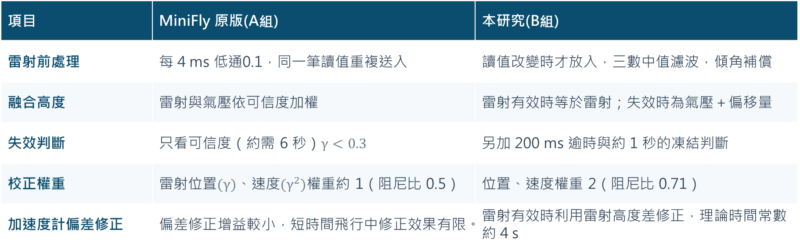
A組與B組比較
項目 | MiniFly 原版(A組) | 本研究(B組)
雷射前處理 | 每 4 ms 低通0.1，同一筆讀值重複送入 | 讀值改變時才放入，讀三次取中間值，傾角補償
融合高度 | 雷射與氣壓依可信度加權 | 雷射有效時等於雷射；失效時為氣壓＋偏移量
失效判斷 | 只看可信度（約需 6 秒）$γ<0.3$ | 另加 200 ms 逾時與約 1 秒的凍結判斷
校正權重 | 雷射位置$(γ)$、速度$(γ^{2})$權重約 1（阻尼比 0.5） | 位置、速度權重 2（阻尼比 0.71）
加速度計偏差修正 | 偏差修正增益較小，短時間飛行中修正效果有限。 | 雷射有效時利用雷射高度差修正，理論時間常數約 4 s
資料來源：MiniFly 原版的高度估測原始碼；本研究韌體設定值。
無人機系統整合與控制研究
Notes:
這頁比較高度估測器的修改。估測器的架構沿用 MiniFly，以加速度預測、以融合高度校正。本研究改了五項：雷射讀值改變時才放入，再做三數中值濾波和傾角補償；融合高度改為氣壓加偏移量，切換來源時不跳動；加入逾時和凍結判斷；提高雷射有效時的校正權重；並在飛行中利用雷射高度差修正加速度計的零點偏差，否則估測高度會停在一個固定誤差上。

Slide 29
控制參數測試
參數 | 原廠 | 本研究（B組） | 改回原廠的結果（與 B 組相比）
角速度環滾轉／俯仰 K_{P} | 300 | 180 | 馬達輸出差異的高頻起伏約 1.7 倍
角速度環滾轉／俯仰 K_{D} | 6.5 | 3.0 | 馬達輸出差異的高頻起伏約 1.4 倍
角度環滾轉／俯仰 K_{I} | 0 | 3 | 定點飛行無明顯差異，但定高時會往同一方向滑移
角度環偏航 K_{P}／K_{D} | 20／1.5 | 10／0 | 偏航方向的馬達修正量起伏增大
角速度環偏航積分上限 | 50 | 400 | 滾轉、俯仰角的高頻起伏增大
水平速度環 K_{P} | 4.5 | 1.2 | 滾轉、俯仰角高頻起伏增大；擺動放大後無法自行恢復
水平速度環 K_{I} | 0 | 0.8 | 偏離起飛點最大 19～24 cm（B 組 5～7 cm）
高度位置環 K_{P} | 6 | 3 | 油門高頻起伏約 1.2 倍
高度速度環 K_{D} | 10 | 5 | 油門高頻起伏約 1.3 倍
以 B 組為基準，每次只把一項改回原廠，各飛 2 次。
無人機系統整合與控制研究
Notes:
這頁是控制參數的測試。自製機的感測器和馬達與原廠不同，沿用原廠參數時出現擺動等問題，所以調整了這九項。以 B 組為基準，每次只把一項改回原廠：角速度環的 K_P、K_D 改回後，各馬達與四顆平均之差，也就是用於姿態修正的部分，在高頻起伏較大；水平速度環 K_I 為 0 時，飛機離起飛點最遠 19 到 24 公分，B 組只有 5 到 7 公分。這些修改主要改善姿態和定點，高度誤差的降低來自估測器。
K_I 是用來消除固定的小傾角；定點時由水平速度環補償，只定高時才看得到滑移。

Slide 30
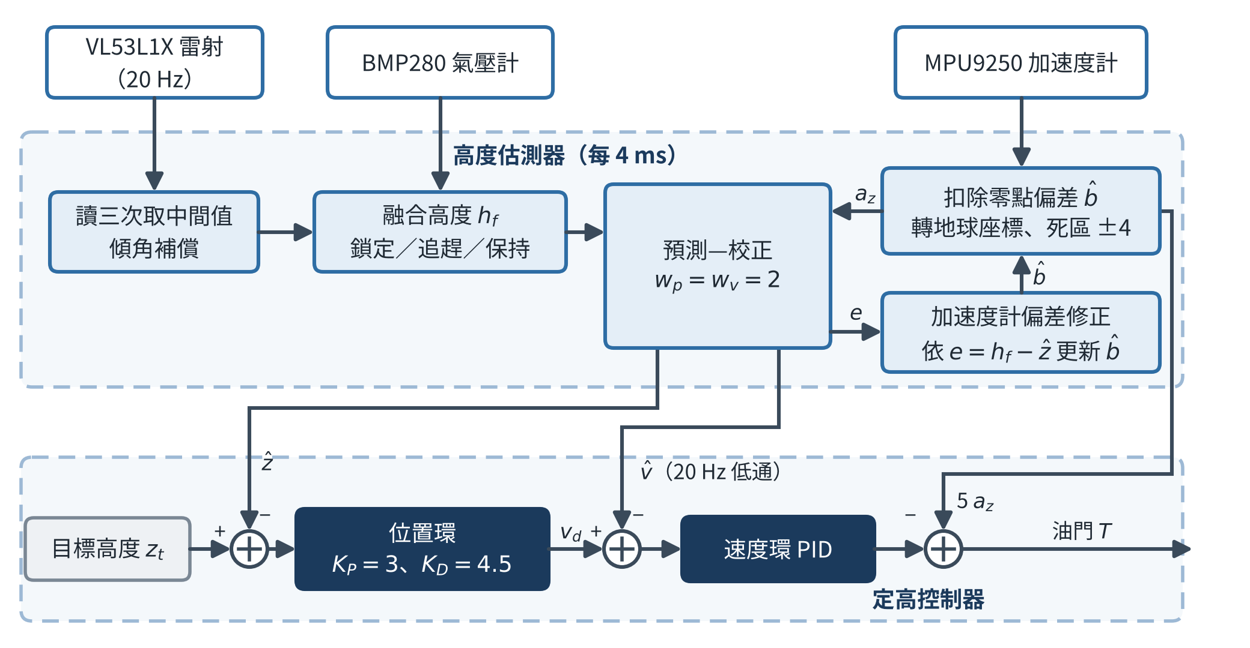
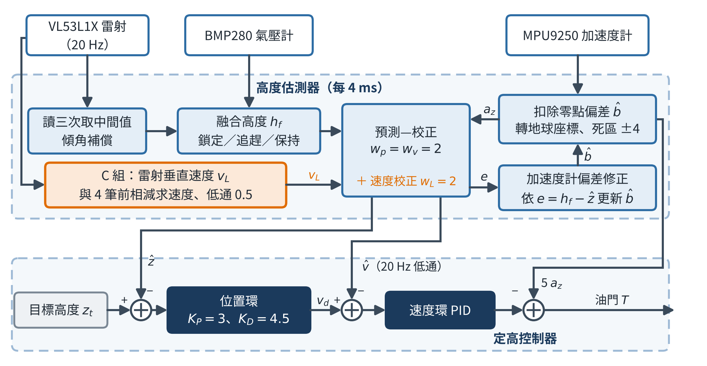
B 組與 C 組：雷射的使用方式
(a) 雷射只作為估測器的高度量測（B 組，同 MiniFly 原版）
(b) C 組（橙色為新增部分）
C 組：以雷射讀值的變化求垂直速度 v_{L}，校正估測速度；位置環仍使用估測高度 ẑ
無人機系統整合與控制研究
Notes:
這頁比較雷射進入定高控制的方式。左邊是 B 組，雷射只作為估測器的高度量測，架構和 MiniFly 原版相同，定高控制器使用估測高度和估測速度。右邊是 C 組，另外用雷射讀值的變化算出垂直速度，校正估測速度，橙色是新增的部分。

Slide 31
C 組：雷射速度校正
雷射讀值
算雷射垂直速度
低通
校正估測垂直速度
78
最新一筆 − 4 筆前
新的速度只取一半的變化
和估測垂直速度比較
76
74
經過的時間
上一次 30 cm/s
這一次算出 40 cm/s
30＋0.5×(40−30)
＝ 35 cm/s
雷射 35、估測 30
相差 5 cm/s
每 4 ms 拉近：
2 × 5 × 0.004 ＝ 0.04
72
70
(78 − 70) ÷ 0.2 s
＝ 40 cm/s
t
每 50 ms 一筆（cm）
每有新讀值就使用
（以毫米計）
高度每秒變化多少，
就是垂直速度
避免單筆讀值
讓速度突然跳動
估測速度慢慢
往雷射速度靠近
（權重 2）
C 組只修正估測垂直速度；位置環仍使用估測高度，雷射高度沒有直接進入位置環
無人機系統整合與控制研究
Notes:
這頁用數字說明 C 組。每有新的雷射讀值，就拿最新一筆減掉 4 筆前，除以經過的約 0.2 秒，得到雷射垂直速度，例子是 40 公分每秒；再低通，只取一半的變化，從 30 變成 35。和估測垂直速度 30 相差 5，估測器每 4 毫秒以權重 2 把估測速度往雷射速度拉，這一次增加 0.04。C 組只修正速度，位置環仍使用估測高度。

Slide 32
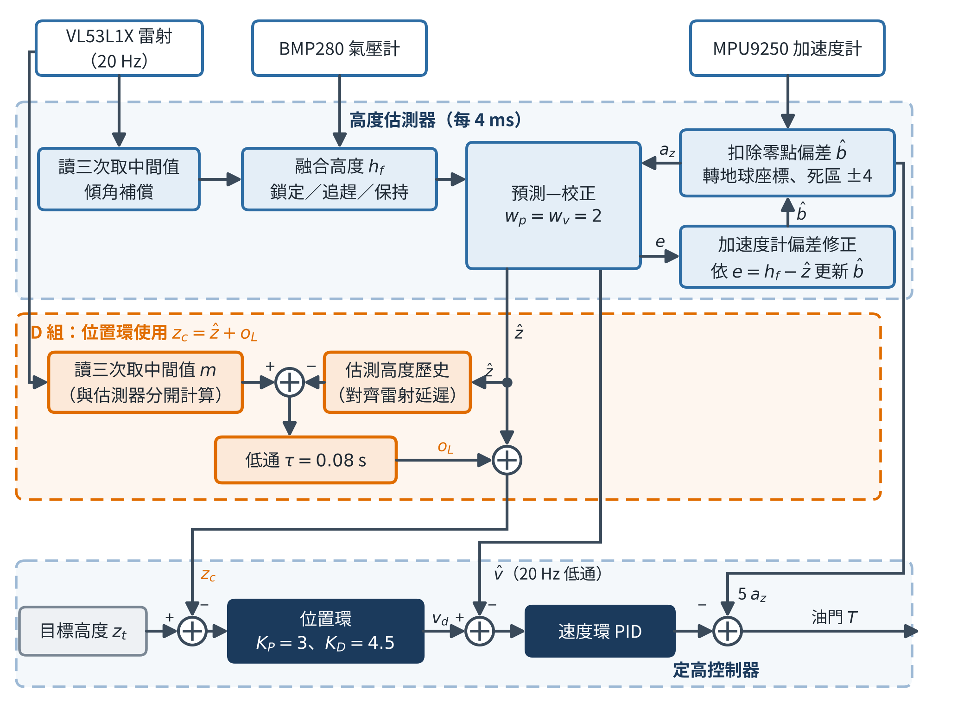
B 組與 D 組：雷射的使用方式
(a) 雷射只作為估測器的高度量測（B 組，同 MiniFly 原版）
(b) D 組（橙色為新增部分）
D 組：位置環改用「估測高度＋修正量」，修正量來自雷射高度與同一時刻估測高度的差
無人機系統整合與控制研究
Notes:
這頁比較 B 組和 D 組。左邊是 B 組，雷射只作為估測器的高度量測，位置環使用估測高度。右邊是 D 組，估測器不變，另外算出修正量加到估測高度上再給位置環，橙色是新增的部分。

Slide 33
D 組：雷射修正位置環高度（1/2）
B、C 組
D 組
修正量 ＝ 雷射高度 − 同一時刻的估測高度（低通）
估測高度
位置環
估測高度
+
位置環
慢的變化跟著雷射
（約 2 Hz 以下）
估測高度和實際高度有誤差，
位置環看不到這個誤差
「同一時刻」：回看 125 ms
第 1 筆
第 2 筆
第 3 筆（最新）
雷射讀值
回看
20 ＋ 50 ＋ 75
＝ 145 ms
（約 36 筆前）
量測與輪詢延遲約 75 ms
50 ms
20 ms
同一時刻
第 2 筆是這個時刻量到的高度
估測高度紀錄
（每 4 ms 一筆）
取這一筆估測高度
中間那筆約代表三筆的中間值；實測延遲約 98 ms，改用 100 ms 試飛結果相近，因此固定 125 ms（50＋75）
現在
D 組：位置環用「估測高度＋修正量」，修正量來自雷射高度和同一時刻估測高度的差
無人機系統整合與控制研究
Notes:
這頁說明 D 組的做法。B、C 組的位置環用估測高度，估測高度和實際高度的誤差位置環看不到。D 組在估測高度上加一個修正量，修正量是雷射高度減掉同一時刻的估測高度，再低通。雷射讀值代表的是較早的高度，中間那筆比最新早 50 毫秒，加上量測和輪詢約 75 毫秒，所以回看最新讀值之前 125 毫秒的估測高度。實測延遲約 98 毫秒，改用 100 毫秒試飛結果相近，所以固定用 125 毫秒。

Slide 34
D 組：雷射修正位置環高度（2/2）
三筆取中間值
回看估測高度
相減後低通
位置環使用的高度
最新讀值距今 20 ms
＋ 125 ms ＝ 145 ms
80.6 − 79.8 ＝ 0.8 cm
上一次修正量 0.5 cm
目前估測高度 80.2 cm
＋ 修正量 0.515 cm
80.4
80.9
80.6
145 ÷ 4 ≈ 36 筆前
估測高度 79.8 cm
0.5＋0.05×(0.8−0.5)
＝ 0.515 cm
≈ 80.7 cm
中間值 80.6 cm
最近三筆雷射讀值，
取中間值擋掉單筆錯誤
從歷史紀錄取
同一時刻的估測高度
每 4 ms 只靠近 5%，
修正量慢慢變化
（τ ＝ 0.08 s）
位置環用這個高度
和目標比較
無人機系統整合與控制研究
Notes:
這頁用數字走一次 D 組。最近三筆雷射 80.4、80.9、80.6，中間值 80.6。最新讀值距今 20 毫秒，加 125 毫秒，約是 36 筆前的估測高度 79.8，相差 0.8 公分。修正量每 4 毫秒只往這個差靠近 5%，由 0.5 變成 0.515。再加到目前的估測高度 80.2，位置環用 80.7。歷史值只用來算修正量，位置環用的是目前的估測高度，所以位置環本身沒有延遲。

Slide 35
實驗數據比較
組別 | RMS 誤差 (cm) | ±3 cm 內 (%) | 平均偏差 (cm) | 0.3～0.8 Hz 均方根 (cm)
A：MiniFly 原版估測 | 4.34 | 46.0 | +3.57 | 0.68
B：本研究估測 | 2.05 | 91.2 | −0.13 | 1.03
B′：B＋原廠控制參數 | 2.18 | 91.2 | −0.17 | 0.90
C：雷射速度校正 | 1.28 | 99.5 | +0.17 | 0.92
D：雷射修正位置環高度 | 1.19 | 99.2 | −0.78 | 0.47
A → B：估測器修改，RMS 誤差 4.3 → 2.1 cm；B → D：雷射修正位置環高度，RMS 誤差 2.1 → 1.2 cm，0.3～0.8 Hz 起伏約減半。
無人機系統整合與控制研究
Notes:
RMS 誤差：整體高度誤差的綜合指標（平均偏差與高度起伏的綜合誤差。）
±3 cm：高度誤差落在 −3～+3 cm 的資料比例。
平均偏差：雷射讀值 − 目標高度=只看偏移方向和大小
0.05-0.3Hz（周期3.3-20s）：緩慢高度變化，
0.3-0.8hz（周期1.25-3.3s）：週期性上下起伏，每約 1.25～3.3 秒一次的高度起伏強度
0.8-3hz（周期0.33-1.25s）：較快速的高度起伏

Slide 36
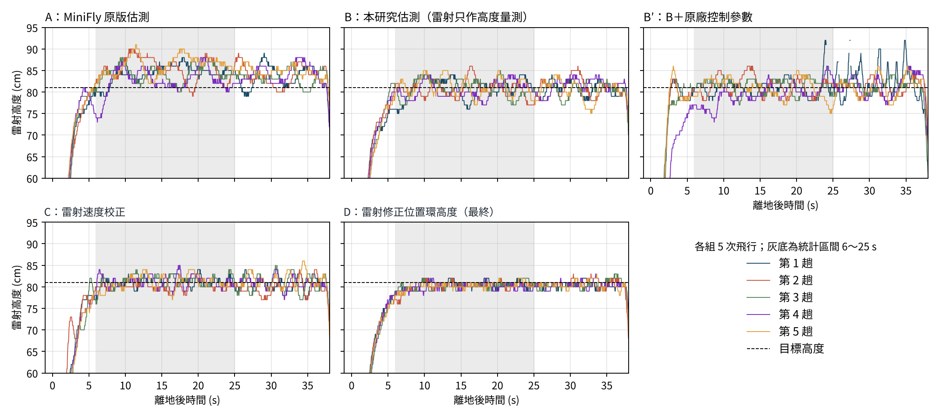
各組的雷射高度
雷射讀值直接繪製，未經濾波；虛線為目標高度（起飛讀值＋80 cm）
無人機系統整合與控制研究
Notes:
這頁是各組 5 次飛行的雷射高度原始讀值，沒有經過濾波，灰底是統計區間。A 組整體偏高；B 組回到目標附近，但仍有約每 2 到 3 秒一次的起伏；D 組的起伏最小。B′ 組第 1 趟在 23 秒後出現持續擺動。

Slide 37
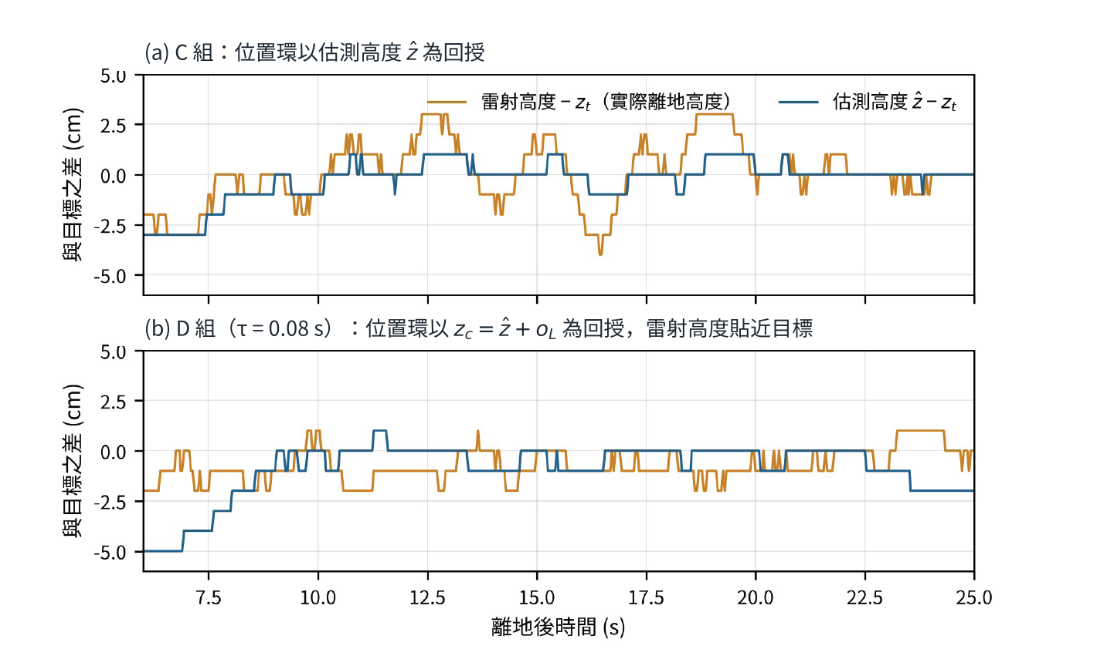
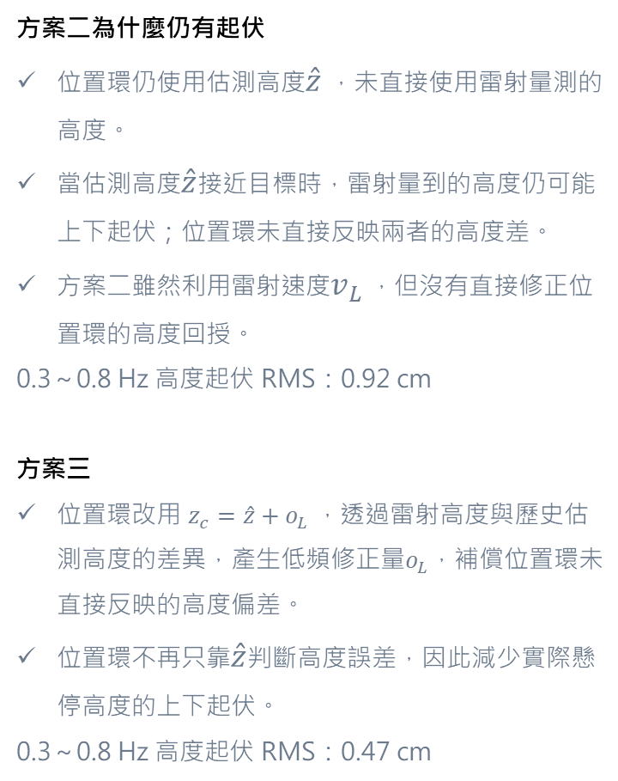
C 組與 D 組懸停時的高度變化
C 組為什麼仍有起伏
位置環仍使用估測高度$\hat{z}$，未直接使用雷射量測的高度。
當估測高度$\hat{z}$接近目標時，雷射量到的高度仍可能上下起伏；位置環未直接反映兩者的高度差。
C 組雖然利用雷射速度$v_{L}$，但沒有直接修正位置環的高度回授。
0.3～0.8 Hz 高度起伏 RMS：0.92 cm
D 組
位置環改用 $z_{c}=\hat{z}+o_{L}$，透過雷射高度與歷史估測高度的差異，產生低頻修正量$o_{L}$，補償位置環未直接反映的高度偏差。
位置環不再只靠$\hat{z}$判斷高度誤差，因此減少實際懸停高度的上下起伏。
0.3～0.8 Hz 高度起伏 RMS：0.47 cm
無人機系統整合與控制研究
Notes:
這頁比較 C 組與 D 組懸停時的雷射高度與估測高度，橙色是雷射高度，也就是實際離地高度，藍色是估測高度。C 組的位置環以估測高度為回授，所以藍線一直貼近目標，在 0.3 到 0.8 赫茲只起伏 0.42 公分；但雷射高度仍起伏 0.92 公分。原因是估測高度本身和實際高度有誤差：估測器以加速度預測，雷射只以權重 2 慢慢校正，這個誤差控制器看不到。C 組加的雷射速度約代表 225 毫秒前、又經過低通，只能修正速度，消不掉高度誤差。D 組的位置環改以 z_c 為回授，也就是估測高度加上修正量，2 赫茲以下跟隨雷射，所以雷射高度貼近目標，起伏降為 0.47 公分；估測高度反而不再貼近目標，兩者的差由修正量補上。

Slide 38
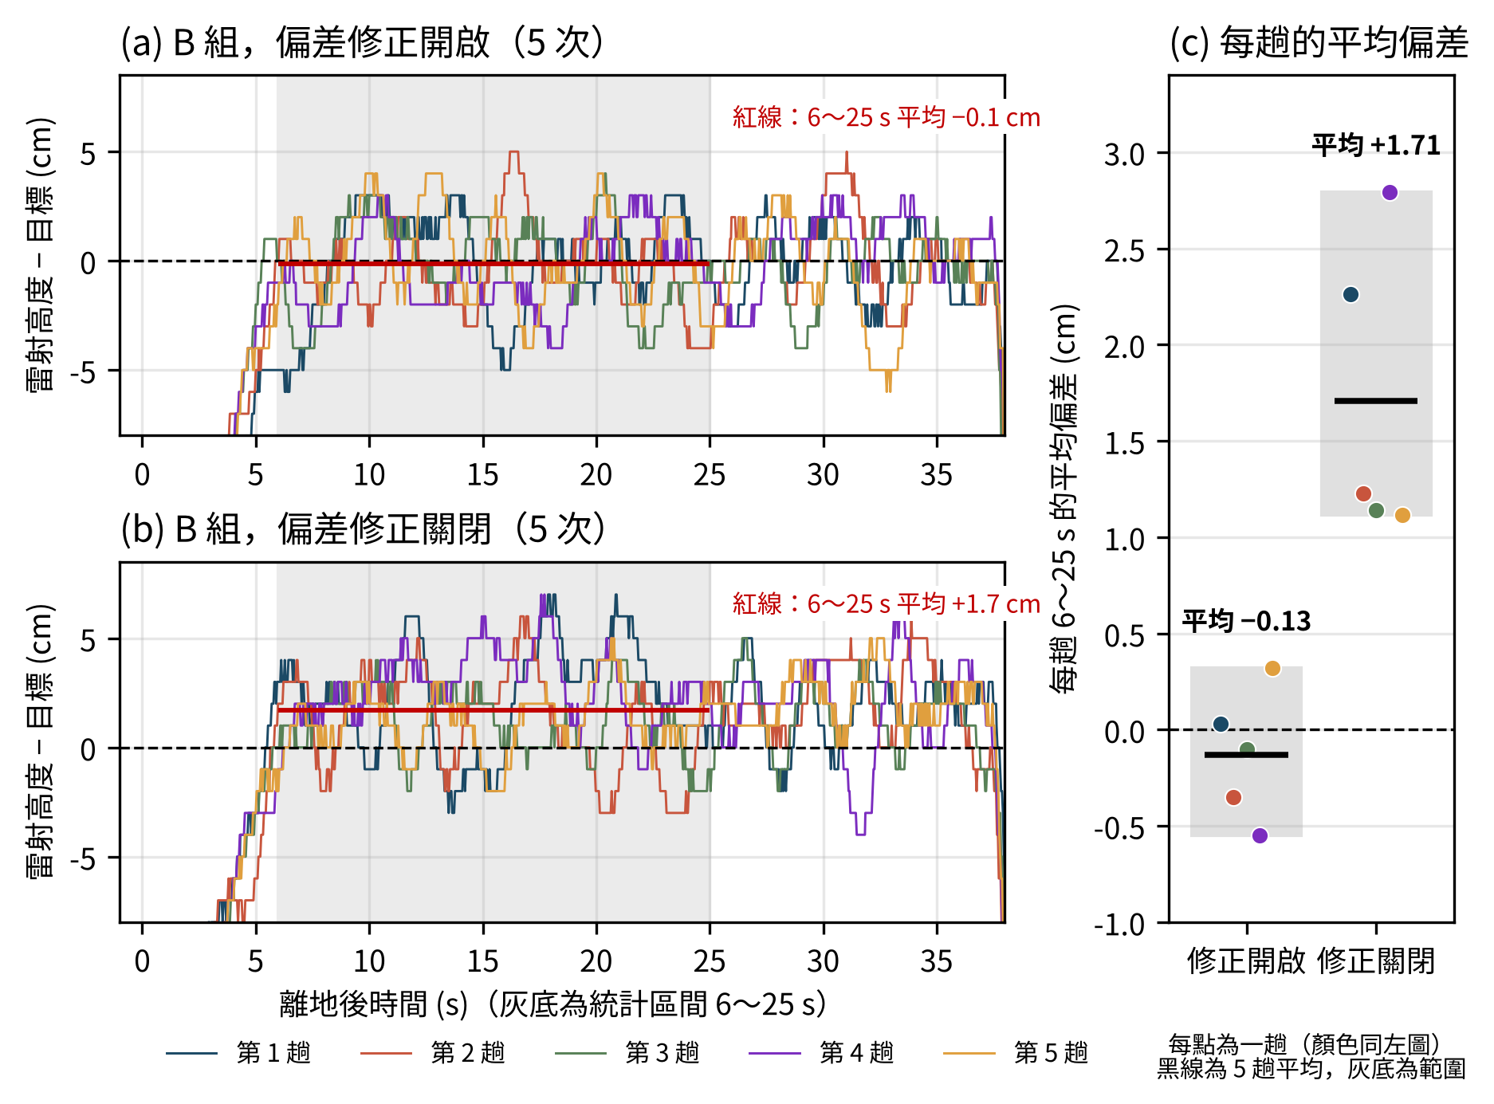
加速度計偏差修正的效果
1
關閉偏差修正：平均高度偏高
B 組關閉偏差修正後，平均高度偏差由 −0.13 cm 增至 +1.71 cm。
2
偏差修正主要改善固定偏差
高度 RMS 誤差：開啟 2.05 cm，關閉 2.56 cm。
0.3～0.8 Hz 起伏 RMS：開啟 1.03 cm，關閉 0.95 cm，兩者相近。
3
D 組設定下無差別
D 組關閉偏差修正後，2 次飛行平均偏差為 +0.24、0.00 cm。
因 D 組的位置環在低頻參考雷射高度，可能已補償部分固定偏差。
無人機系統整合與控制研究
Notes:
這頁說明偏差修正的效果。加速度計的零點偏差會讓估測高度停在一個固定誤差上，B 組的位置環以估測高度為回授，把它維持在目標，飛機就跟著偏。關閉偏差修正後 5 次平均高出目標 1.7 公分，和開啟時的範圍不重疊，但起伏相近。D 組的位置環在低頻跟隨雷射，已經補上這個偏差，所以 D 組開關沒有差別。

Slide 39
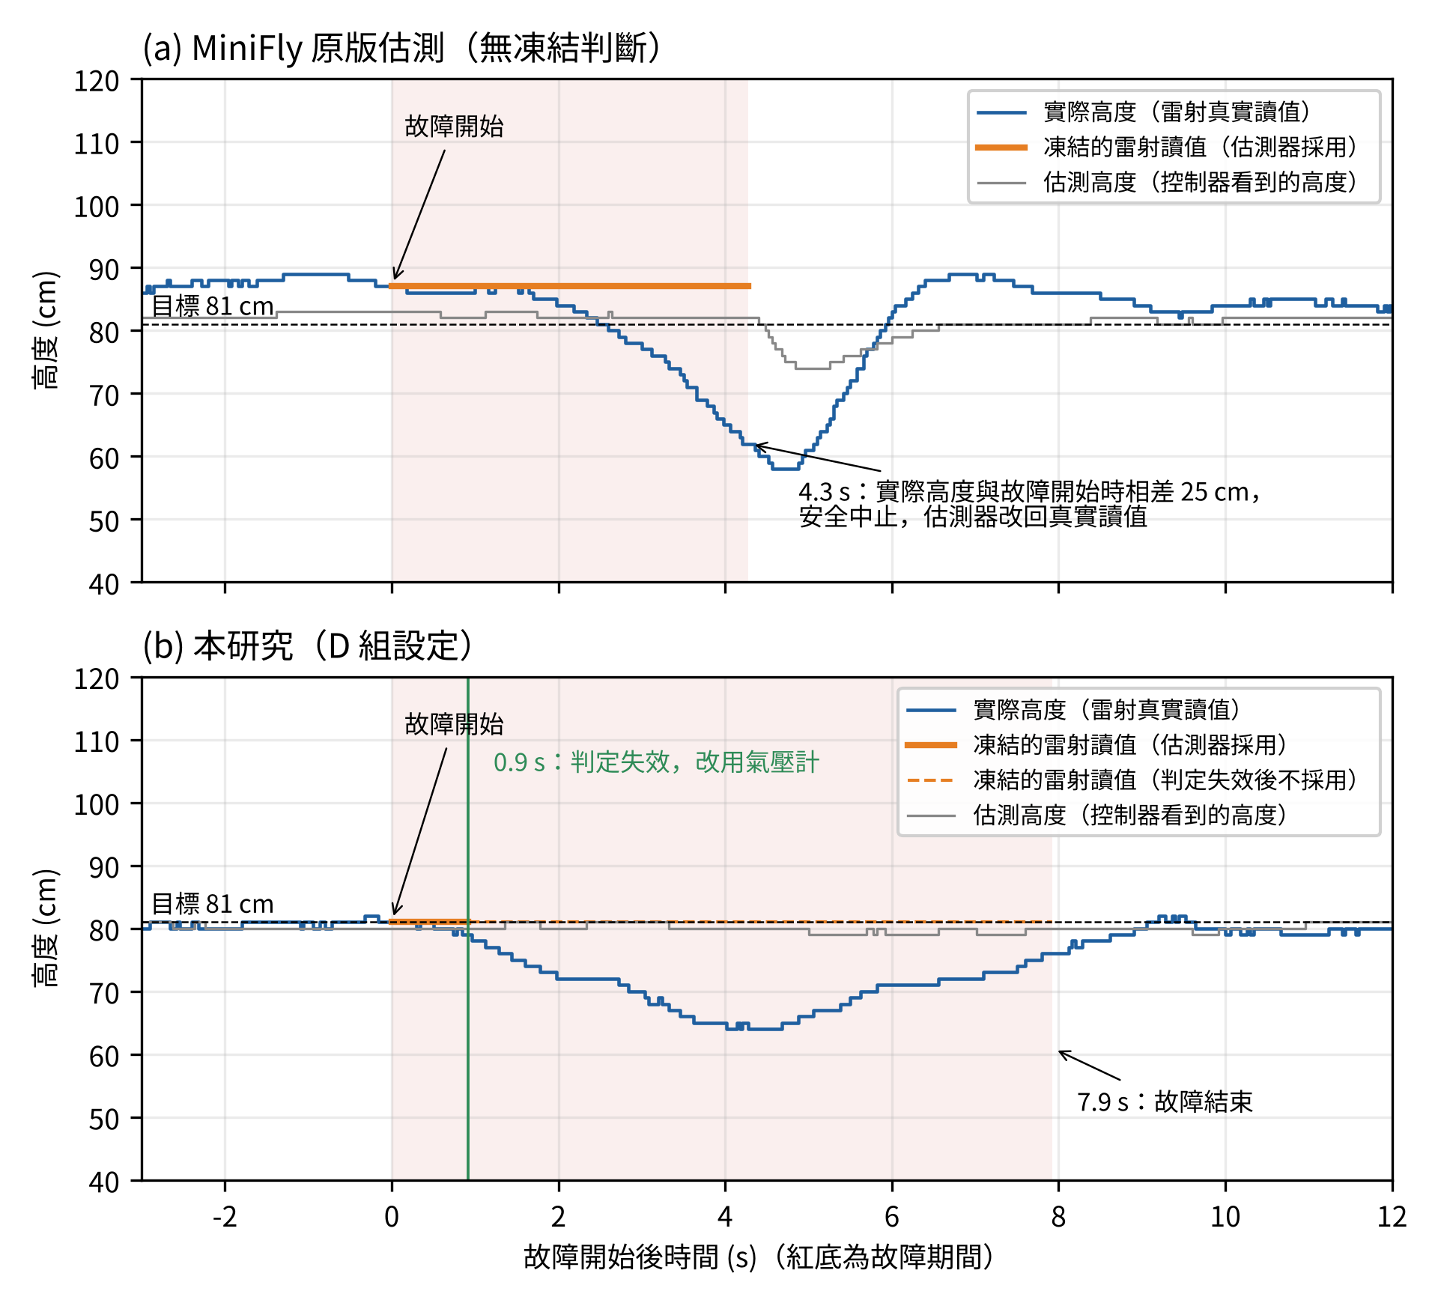
雷射讀值凍結測試
1
MiniFly 原版
5 次未判定失效，以 3.4～9.6 cm/s 偏離，2.6～7.3 秒觸發 25 cm 安全中止。
2
本研究
0.92～1.12 秒判定失效並改用氣壓計，偏離速度 1.3～3.4 cm/s。
3
限制
受氣壓計飄移限制，8 秒內仍偏離 −27～+26 cm。
無人機系統整合與控制研究
Notes:
這頁是雷射讀值凍結的測試：起飛後 26 到 34 秒讓估測器收到固定不變的雷射讀值，記錄真實讀值。MiniFly 原版只看可信度，5 次都沒有判定失效，實際高度持續偏離；25 公分安全中止是本研究為了安全另外加的。本研究約 1 秒內判定失效並改用氣壓計，偏離速度降低，這裡的偏離速度是整段故障注入期間最大偏離除以注入時間，但受氣壓計飄移限制，雷射長時間失效時仍無法維持定高精度。

Slide 40
結論
單晶片飛控
01
將 MiniFly 原本由 STM32F411 與 nRF51822 分工的韌體整合至單顆 nRF52840，完成飛控電路板設計，TWIM／SPIM／PWM／RADIO 驅動移植，並通過實際飛行測試。
高度估測與定高
02
改良雷射與氣壓計融合及高度估測器，懸停 RMS 誤差 4.3 → 2.1 → 1.2 cm；雷射凍結約 1 秒內判定並改用氣壓計。
多機控制
03
廣播模式 A 與狀態輪詢讓一個遙控器同時控制原廠機與自製機；廣播模式 B 的兩機同時不同動作尚待驗證。並加入遙控斷聯保護。
無人機系統整合與控制研究
Notes:
最後是結論。第一，以單顆 nRF52840 完成飛控與無線通訊；第二，修改高度估測並採用 D 組的雷射修正位置環高度，懸停誤差由 4.3 降到 1.2 公分；第三，以廣播模式 A 與輪詢，一個遙控器同時控制兩架飛機；廣播模式 B 目前只驗證了自製機依指令動作、原廠機待命，兩架同時執行不同動作還沒驗證。未來會以外部量測驗證精度，並改善雷射長時間失效時的定高。

Slide 41
謝謝各位委員與指導教授
無人機系統整合與控制研究
Notes:
以上是我的報告。

Slide 42
哪些沿用 MiniFly，哪些自己完成
沿用 MiniFly
以 MiniFly 為基礎修改
換成 nRF52840 重新撰寫
自行設計與新增
FreeRTOS 任務架構
姿態估測與串級 PID：重調參數
I²C 讀取：改用 nRF52840 的 TWIM
飛控電路板（兼作機身）
ATKP 封包格式
定高、定點流程
光流讀取：改用 SPIM
廣播模式 A、B 與狀態輪詢
原廠遙控器與原廠機
高度估測：融合、權重、偏差修正、雷射失效判斷
無線：設定 RADIO 暫存器實作 ESB
遙控器程式：加入廣播與目標選擇
光流換算：加入離群值剔除
馬達：改用 PWM 周邊
斷聯保護
控制演算法以 MiniFly 為基礎；硬體、驅動、高度估測的修改與多機控制由本研究完成
無人機系統整合與控制研究
Notes:
這頁說明哪些是沿用、哪些是自己做的。任務架構、封包格式和遙控器沿用 MiniFly；姿態、定高定點、高度估測和光流是在 MiniFly 的程式上修改；換成 nRF52840 後，I²C、光流、無線和馬達的驅動都重新寫；電路板、廣播模式、遙控器程式的修改和斷聯保護是自己新增的。

Slide 43
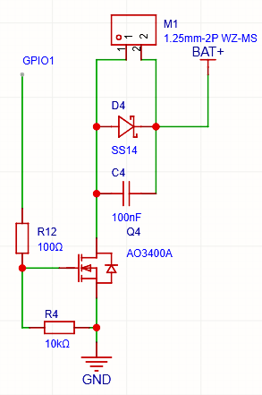
馬達驅動電路
Q4 AO3400A
N 通道 MOSFET，作為低側開關，3.3 V 的 GPIO 可直接驅動。
R12 100 Ω
閘極串聯電阻，限制切換電流並抑制振鈴。
R4 10 kΩ
閘極下拉電阻，GPIO 尚未設定時使 MOSFET 保持關閉。
D4 SS14
續流二極體，釋放馬達線圈的反電動勢。
C4 100 nF
與馬達並聯，吸收換向與切換的高頻雜訊。
PWM 頻率 62.5 kHz（16 MHz ÷ 256），解析度 8 位元，驅動 720 空心杯馬達
無人機系統整合與控制研究
Notes:
這頁是馬達驅動電路，四顆馬達各一組。AO3400A 是低側開關；100 Ω 閘極電阻限制切換電流，10 kΩ 下拉電阻讓 GPIO 還沒設定時馬達不會轉；SS14 釋放線圈的反電動勢，100 nF 電容吸收高頻雜訊。PWM 為 16 MHz 除以 256，62.5 kHz、8 位元。

Slide 44
飛控配件
功能 | 零件 | 介面／接腳 | 在系統中的作用
主控 | XIAO nRF52840 Sense | 排母插座 | 感測、控制、無線通訊、馬達輸出
九軸感測 | MPU9250（GY-91） | I²C，D8／D10 | 姿態
氣壓計 | BMP280（GY-91） | I²C，D8／D10 | 備援高度
備援六軸 | LSM6DS3TR-C（模組板載） | 模組內部 I²C | 備援姿態
雷射測距 | VL53L1X（光流模組） | I²C，位址 0x29 | 離地高度
光流 | PMW3901（光流模組） | SPI，D4～D7 | 水平速度與位移
馬達 | 720 空心杯馬達 × 4 | M1～M4 插座 | 產生升力
電源 | 1S 鋰電池 | BQ25101 充電 | 全機供電
遙控器 | MiniFly 原廠遙控器 | ESB 2.4 GHz | 送出飛行指令
無人機系統整合與控制研究
Notes:
這頁整理自製飛控使用的配件、介面和用途。高度以雷射為主、氣壓計備援；姿態以 MPU9250 為主，板載六軸只在偵測不到 MPU9250 時使用。

Slide 45
氣壓計與雷射測距
項目 | BMP280 氣壓計 | VL53L1X 雷射測距
量測對象 | 大氣壓力，換算成高度 | 到地面的直線距離
原理 | 氣壓使薄膜變形，電阻改變 | 雷射往返時間換算距離
規格精度 | 相對精度 ±0.12 hPa（約 ±1 m）；RMS 雜訊約 0.2 Pa（約 1.7 cm） | 測距誤差 ±20 mm（暗室）；±25 mm（環境光下）
量測範圍 | 300～1100 hPa | 4 cm～3.6 m（長距離模式、暗室）
溫度與光線 | 溫度每變化 1 °C，偏移約 12.6 cm | 強環境光下最遠約 73 cm
其他限制 | 可能受槳流影響 | 須看得到地面
本研究用途 | 備援高度 | 主要高度來源
資料來源：Bosch BMP280 規格書（相對精度條件 700～900 hPa、25 °C）；ST VL53L1X 規格書 DS12385（長距離模式、量測時間 100 ms）
無人機系統整合與控制研究
Notes:
這頁比較量高度的兩種感測器，數值都取自規格書。氣壓計的相對精度約正負 1 公尺，溫度每變化 1 度偏移約 12.6 公分，也可能受槳流影響；雷射測距誤差正負 20 毫米，但必須看得到地面。所以本研究以雷射為主要高度來源，氣壓計只在雷射失效時備援。

Slide 46
MPU9250 與 PMW3901 光流
項目 | MPU9250 加速度計 | PMW3901 光流
量測對象 | 機身加速度 | 地面影像的移動
原理 | 質量塊位移，電容改變 | 比對前後影像
求得位置 | 積分兩次 | 乘上高度，積分一次
規格 | 零點偏差 ±60 mg（X、Y 軸） | 最大 7.4 rad/s；需離地 80 mm 以上
誤差特性 | 固定偏差下隨時間平方累積 | 只積分一次，誤差緩慢累積
使用條件 | 受溫度漂移與振動影響 | 需地面紋理與光線
本研究用途 | 姿態估測、估測器預測 | 定點位置來源
資料來源：InvenSense MPU-9250 規格書 PS-MPU-9250A-01；PixArt PMW3901 產品規格
無人機系統整合與控制研究
Notes:
這頁比較量水平位置的兩種方式。加速度計要積分兩次才得到位置，零點偏差會讓位置誤差隨時間平方累積；光流量地面影像的移動，乘上高度只積分一次，誤差累積慢很多，但需要地面紋理和光線。所以光流是定點的位置來源，加速度計用於姿態估測和估測器的預測。

Slide 47
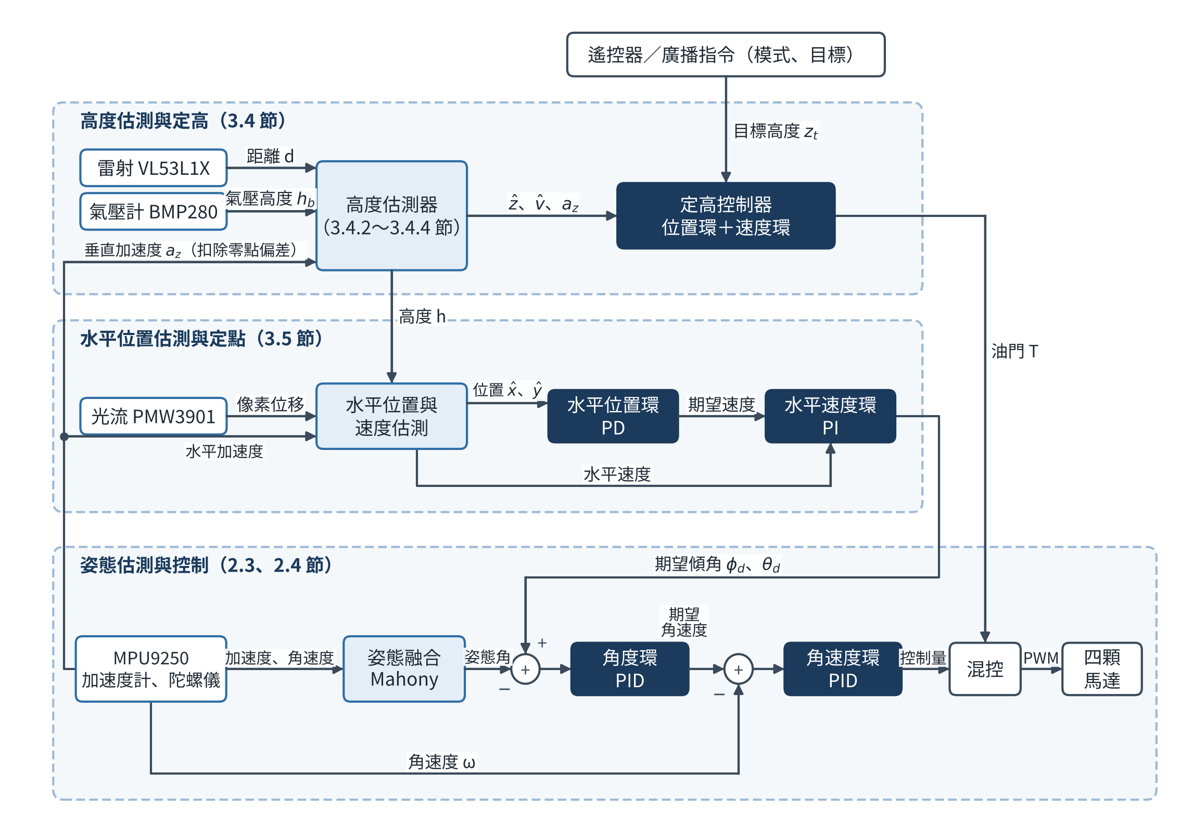
飛控的控制架構
無人機系統整合與控制研究
Notes:
位置環（外環）：目標位置與目前位置的誤差，決定目標移動速度。
速度環（內環）：目標速度與目前速度的誤差，產生控制輸出。
角度環（外環）：目標姿態角度與目前角度的誤差，決定目標角速度。
角速度環（內環）：目標角速度與實際角速度的誤差，調整馬達輸出。

Slide 48
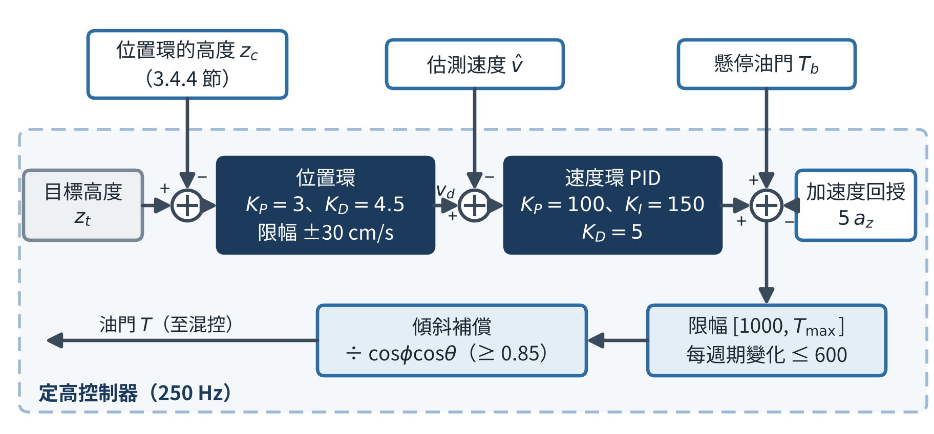
定高控制器
位置環以 z_{t} − z_{c} 計算期望垂直速度（限幅 ±30 cm/s），速度環輸出油門修正量，再加上懸停油門與垂直加速度回授
無人機系統整合與控制研究
Notes:
位置環（外環）：目標位置與目前位置的誤差，決定目標移動速度。
速度環（內環）：目標速度與目前速度的誤差，產生控制輸出。
加速度回授 -5az：（反向補償）抑制垂直加速度
傾斜補償：補償機身傾斜造成的垂直推力下降

Slide 49
通訊協定與多機控制
無人機系統整合與控制研究
Notes:
接下來說明系統架構與硬體設計。

Slide 50
ESB 無線協定
ESB（Enhanced ShockBurst）
Nordic 專有的 2.4 GHz 協定。nRF24L 系列由硬體內建，nRF5 系列須設定 RADIO 暫存器。
ESB 封包結構
前導碼
1B
硬體自動產生
位址
nRF24L01+ 由每個位元組的最高位元開始傳送，nRF52840 相反，因此寫入前須逐位元反轉
位址
5B
0x123456789A（逐位元反轉）
PCF
Length
6 bit
載荷長度 0–32 B
封包控制欄位 PCF
9bit
長度 6｜PID 2｜NO_{A}CK 1（bit）
PID
2 bit
判斷是否為重送
NO_ACK
1 bit
1 = 不要求回覆
資料
0-32B
ATKP 的功能欄位、長度與資料
CRC
2B
硬體產生與檢查
無人機系統整合與控制研究
Notes:
這頁說明 ESB 無線協定。封包由前導碼、5 位元組位址、9 位元的封包控制欄位、0 到 32 位元組的資料和 2 位元組 CRC 組成。nRF24L01+ 由每個位元組的最高位元開始傳送，nRF52840 相反，所以位址寫入前要逐位元反轉。

Slide 51
ATKP 封包
封包結構
無線傳送的部分
0xAA
0xAF/0xAA
功能欄位
長度
資料
檢查和
起始碼1
起始碼2
1 Byte
1 Byte
0～30 Byte
總和取低 8 位元
範例：解鎖指令 AA AF 01 01 A1 FC
注意
AA
起始碼 1
AF
起始碼 2：下傳
MiniFly 兩顆晶片間以 UART 傳完整封包；本研究為單晶片，完整封包只用於 USB，無線只傳功能欄位、長度與資料。
01
功能欄位：命令
01
長度：資料共 1 Byte
▶ 播放影片：移植驗證
A1
資料：解鎖命令碼
FC
檢查和：FC
AA+AF+01+01+A1 取低 8 位元 = FC
無人機系統整合與控制研究
Notes:
這頁說明 ATKP 封包，由兩個起始碼、功能欄位、長度、資料和檢查和組成。以解鎖指令為例，前五個位元組相加取低 8 位元就是 FC。MiniFly 的兩顆晶片之間用 UART 傳完整封包；本研究是單晶片，完整封包只用在電腦端程式和遙控器之間的 USB，無線時只放功能欄位、長度和資料。

Slide 52
三種控制方式
一對一
廣播模式 A
廣播模式 B
發送次數
N 次（逐架）
1 次
1 次
指令同步
各架錯開
同時
同時
狀態回覆
有，可重送
經輪詢取得
經輪詢取得
同時操控
1 架
多架，同一動作
多架，可不同動作
指令精度
浮點數
浮點數
壓縮為 1～2 位元組
無人機系統整合與控制研究
Notes:
這頁比較三種控制方式。一對一要逐架發送，N 架送 N 次，指令會錯開，但每次都有回覆、遺失可以重送。廣播模式 A 和 B 都只送一次、同時到達，但廣播不要求回覆，狀態改由輪詢取得。廣播模式 B 為了放進多架的指令，把浮點數壓縮成 1 到 2 個位元組。

Slide 53
廣播模式 A
封包結構
0x50
長度
0x01
remoterData_t
目標
功能欄位
1+27+1=（29)
遙控資料標記
27 Byte
0 全體 1 自製 2 原廠
remoterData_t 27 Byte
roll / pitch / yaw
12 B
姿態,各 4 Byte 浮點數
thrust
4 B
油門,4 Byte 浮點數
trimRoll / trimPitch
8 B
微調,各 4 Byte 浮點數
ctrlMode
1 B
▶ 播放影片：廣播模式 A
控制模式
flightMode / RCLock
2 B
飛行模式、遙控鎖定
無人機系統整合與控制研究
Notes:
這頁是廣播模式 A。沿用原廠遙控封包，功能欄位 0x50，資料是 1 位元組的標記和 27 位元組的遙控資料，後面加一個目標位元組，長度 29，仍在 ESB 32 位元組的限制內。飛機以長度判斷：長度不超過 28 就照原廠格式；目標是本機就套用，目標是其他飛機就懸停待命，油門設為定高的中位值 32767，不能設為 0，否則會以最大速率下降。

Slide 54
廣播模式 B
封包結構
0x60
長度
架數 N
Fly data
功能欄位
1 B＝1＋8N
1 B，N ≤ 3
8 Byte
Fly data 8 Byte
設計考量
ID
1 B
機身編號；與本機不符即跳過
1＋8N ≤ 30，一個封包最多三架
flags
1 B
待命(0)、飛行模式 (1~2)、控制模式( 3~4)、起飛(5)、降落(6)
thrust
2 B
油門
roll / pitch / yaw
3 B
姿態,各 1 Byte
▶ 播放影片：廣播模式 B
保留
1 B
未使用
無人機系統整合與控制研究
Notes:
這頁是廣播模式 B。功能欄位 0x60，資料是架數 N 和每架 8 位元組的指令，長度 1 加 8N；ATKP 資料最多 30 位元組，所以一個封包最多三架。浮點數壓縮成整數：滾轉、俯仰乘以 4，偏航乘以 0.6，油門百分比乘以 100。起飛和降落只在旗標由 0 變 1 時觸發，封包重送也不會重複執行。

Slide 55
狀態輪詢與控制時序
01
02
03
輪詢須改寫位址
輪詢的順序
短暫空檔與斷聯分開判定
ESB 只有一組發送位址；輪詢時先改寫位址，查詢後再切回廣播位址。
選擇廣播時兩架輪流詢問。
輪詢期間飛機收不到廣播（最長 50 ms），若當成斷聯會觸發降落。
短暫輪空 → 保持定點／等待
超過 1 秒 → 斷聯保護
控制時序
B
B
B
B
B
B
B
B
B
B
B
B
Q
B：廣播控制 ×12 Q：一對一輪詢 ×1 約每 130ms 詢問一次
查到狀態後立即切回廣播，等待上限 50 ms。
無人機系統整合與控制研究
Notes:
這頁說明狀態輪詢。廣播不要求回覆，所以遙控器每 12 個通訊週期插入一次一對一的輪詢，等待回覆上限 50 毫秒。輪詢期間飛機收不到廣播，所以飛控以 500 毫秒和 1 秒兩個門檻，區分短暫空檔和真正的斷聯。

Slide 56
斷聯保護
正常飛行
遙控指令連續
偵測到中斷
超過 1 秒無指令
維持高度或懸停
逾時
未恢復
下降
著陸後鎖定
訊號恢復
模式 0
模式 1
模式 2
定高中維持高度
懸停等待
緩降
約 2 秒後降落
約 8 秒後緩降
立即
各模式一次飛行紀錄（t = 0 為最後一次收到指令）：三種模式皆在 1 s 判定斷聯，分別於 3.0、8.8、1.0 s 開始降落；下降約 35～41 cm/s，觸地後 0.2 s 內停機。
無人機系統整合與控制研究
Notes:
這頁說明斷聯保護。超過 1 秒沒有收到遙控指令就判定斷聯：模式 0 在定高中先維持高度，約 2 秒後降落；模式 1 懸停等待，約 8 秒後緩降；模式 2 立即緩降。各模式飛一次的紀錄顯示三種模式都在 1 秒判定斷聯，分別在 3.0、8.8、1.0 秒開始降落，下降約每秒 35 到 41 公分，觸地後 0.2 秒內停機。期間訊號恢復就繼續接受遙控，觸地後停機鎖定。

Slide 57
高度估測
無人機系統整合與控制研究
Notes:
接下來說明系統架構與硬體設計。

Slide 58
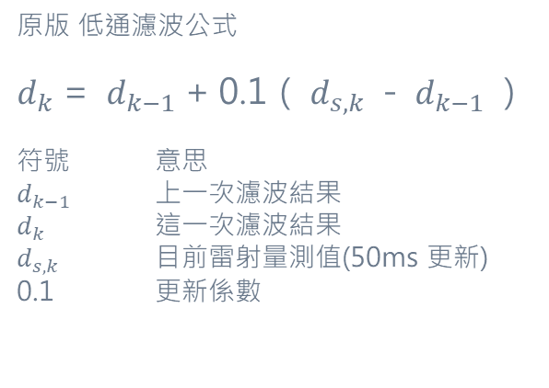
高度估測的修改（1/18）
項目 | MiniFly 原版 | 本研究
雷射前處理 | 每 4 ms 低通0.1，同一筆讀值重複送入 | 讀值改變時才放入，三數中值濾波，傾角補償
資料來源：MiniFly 原版的高度估測原始碼；本研究韌體設定值。
原版 低通濾波公式
$d_{k}$ = $d_{k−1}$ + 0.1（ $d_{s, k}$ - $d_{k−1}$ ）
符號 意思
$d_{k−1}$ 上一次濾波結果
$d_{k}$ 這一次濾波結果
$d_{s,k}$ 目前雷射量測值(50ms 更新)
0.1 更新係數
雷射最新量測：80 cm
上一輪低通：78 cm
更新週期：4 ms
原版低通係數：0.1
更新時間 計算 低通結果
4 ms 78 + 0.1 × (80 − 78) 78.200 cm
8 ms 78.2 + 0.1 × (80 − 78.2) 78.380 cm
12 ms 78.38 + 0.1 × (80 − 78.38) 78.542 cm
16 ms 78.542 + 0.1 × (80 − 78.542) 78.688 cm
20 ms 78.688 + 0.1 × (80 − 78.688) 78.819 cm
無人機系統整合與控制研究

Slide 59
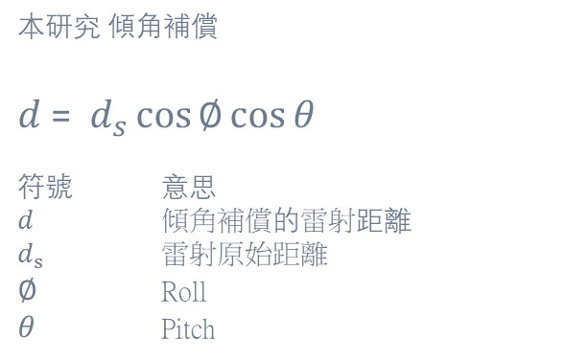
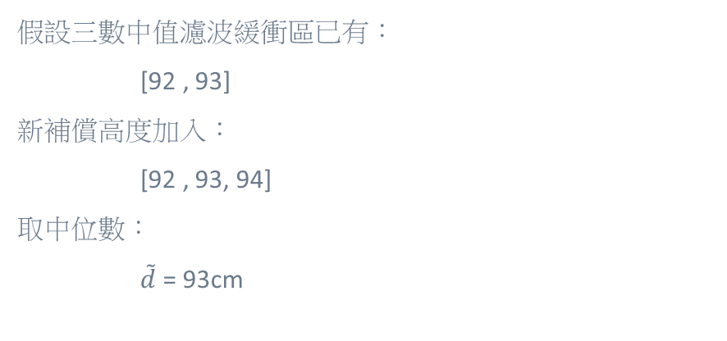
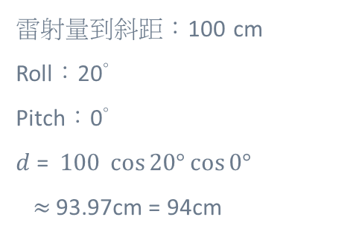
高度估測的修改（2/18）
項目 | MiniFly 原版 | 本研究
雷射前處理 | 每 4 ms 低通0.1，同一筆讀值重複送入 | 讀值改變時才放入，三數中值濾波，傾角補償
資料來源：MiniFly 原版的高度估測原始碼；本研究韌體設定值。
本研究 傾角補償
$d$ = $d_{s}\cos{∅}\cos{θ}$
符號 意思
$d$ 傾角補償的雷射距離
$d_{s}$ 雷射原始距離
$∅$ Roll
$θ$ Pitch
雷射量到斜距：100 cm
Roll：20°
Pitch：0°
$d$ = $100 \cos{20°}\cos{0°}$
$≈$ 93.97cm = 94cm
假設三數中值濾波緩衝區已有：
[92 , 93]
新補償高度加入：
[92 , 93, 94]
取中位數：
$\tilde{d}$ = 93cm
無人機系統整合與控制研究

Slide 60
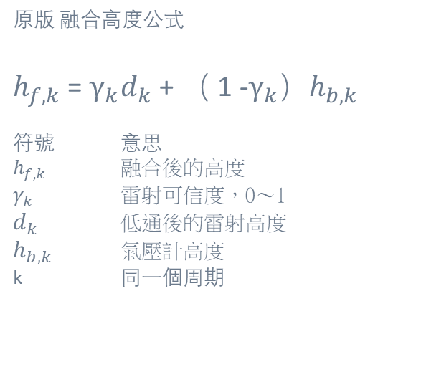
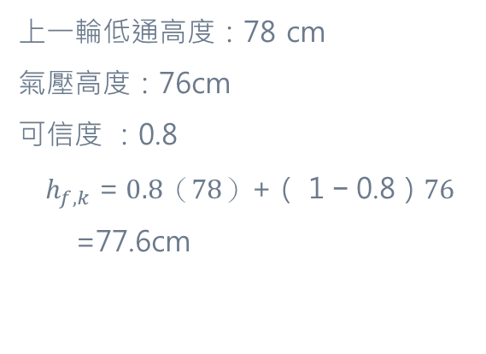
高度估測的修改（3/18）
項目 | MiniFly 原版 | 本研究
融合高度 | 雷射與氣壓依可信度加權 | 雷射有效時等於雷射；失效時為氣壓＋偏移量
資料來源：MiniFly 原版的高度估測原始碼；本研究韌體設定值。
原版 融合高度公式
$h_{f,k}$ = $γ_{k}d_{k}$ + （ 1 -$γ_{k}$）$h_{b,k}$
符號 意思
$h_{f,k}$ 融合後的高度
$γ_{k}$ 雷射可信度，0～1
$d_{k}$ 低通後的雷射高度
$h_{b,k}$ 氣壓計高度
k 同一個周期
上一輪低通高度：78 cm
氣壓高度：76cm
可信度 ：0.8
$$h_{f,k}\text{ =} 0.8（\text{78}）\text{+}\text{（} \text{1 }\text{−} \text{0}\text{.}\text{8}\text{）}76$$
$\text{=}$77.6cm
無人機系統整合與控制研究

Slide 61
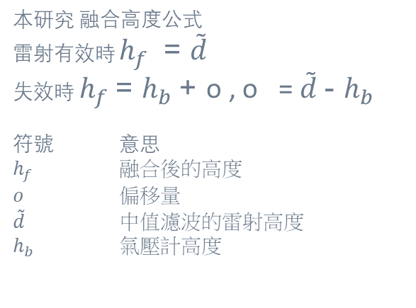
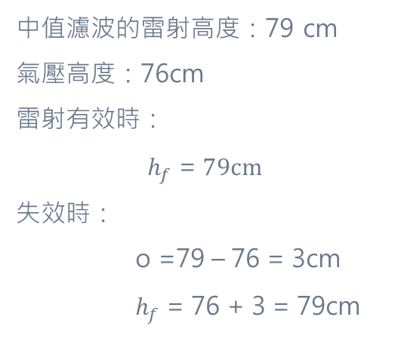
高度估測的修改（4/18）
項目 | MiniFly 原版 | 本研究
融合高度 | 雷射與氣壓依可信度加權 | 雷射有效時等於雷射；失效時為氣壓＋偏移量
資料來源：MiniFly 原版的高度估測原始碼；本研究韌體設定值。
本研究 融合高度公式
雷射有效時 $h_{f}$ = $\tilde{d}$
失效時 $h_{f}$ = $h_{b}$ + o , o = $\tilde{d}$ - $h_{b}$
符號 意思
$h_{f}$ 融合後的高度
$o$ 偏移量
$\tilde{d}$ 三數中值濾波後的雷射高度
$h_{b}$ 氣壓計高度
中值濾波的雷射高度：79 cm
氣壓高度：76cm
雷射有效時：
$$h_{f}\text{ =} 79cm$$
失效時：
o =79 – 76 = 3cm
$h_{f}$= 76 + 3 = 79cm
無人機系統整合與控制研究

Slide 62

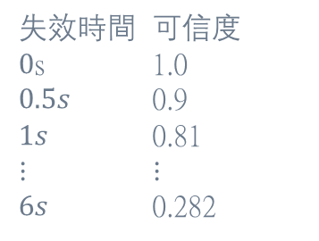
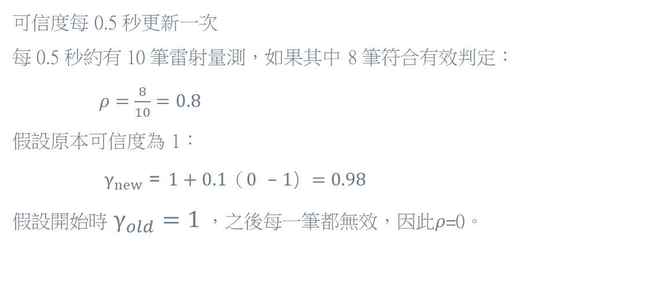
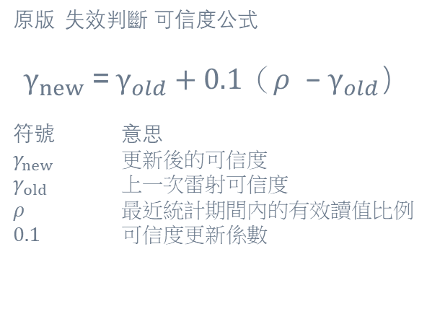
高度估測的修改（5/18）
項目 | MiniFly 原版 | 本研究
失效判斷 | 只看可信度（約需 6 秒）$γ<0.3$ | 另加 200 ms 逾時與約 1 秒的凍結判斷
資料來源：MiniFly 原版的高度估測原始碼；本研究韌體設定值。
原版 失效判斷 可信度公式
$$γ_{new} \text{=} γ_{old}+0.1（ρ\text{−} γ_{old}\text{）}$$
符號 意思
$γ_{new}$ 更新後的可信度
$γ_{old}$ 上一次雷射可信度
$ρ$ 最近統計期間內的有效讀值比例
$0.1$ 可信度更新係數
可信度每 0.5 秒更新一次
每 0.5 秒約有 10 筆雷射量測，如果其中 8 筆符合有效判定：
$ρ$ $=$ $\frac{8}{10}$ $=0.8$
假設原本可信度為 1：
$γ_{new} \text{=} 1+0.1（\text{0.8}\text{−} \text{1}\text{）}\text{=} \text{0.98}$
假設開始時 $γ_{old}=1$，之後每一筆都無效，因此$ρ$=0。
失效時間 可信度
$0$s 1.0
$0.5s$ 0.9
$1s$ 0.81
$⋮$ $⋮$
$6s$ 0.282
無人機系統整合與控制研究

Slide 63
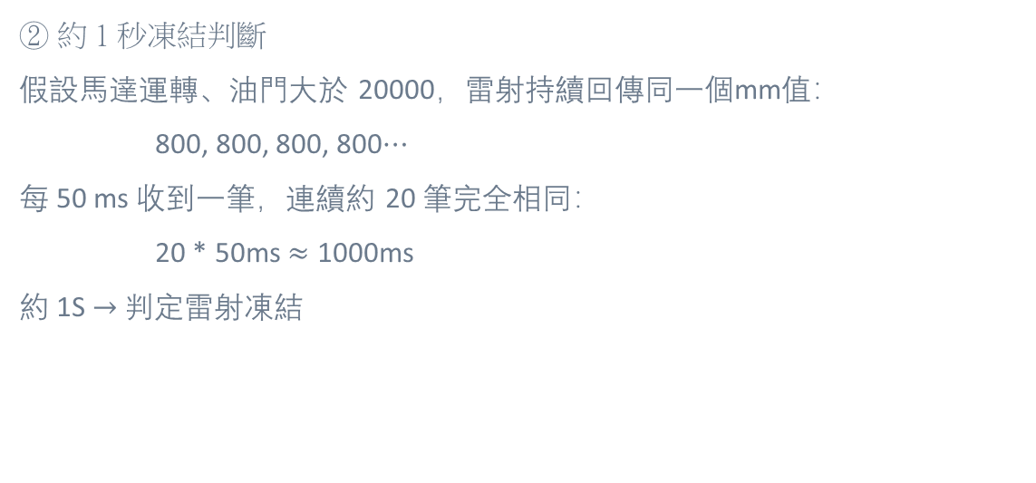
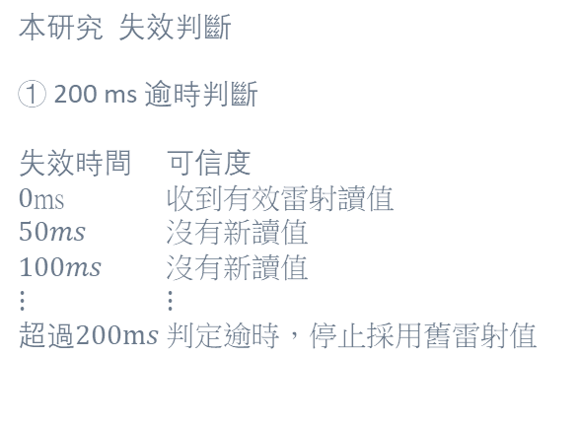
高度估測的修改（6/18）
項目 | MiniFly 原版 | 本研究
失效判斷 | 只看可信度（約需 6 秒）$γ<0.3$ | 另加 200 ms 逾時與約 1 秒的凍結判斷
資料來源：MiniFly 原版的高度估測原始碼；本研究韌體設定值。
本研究 失效判斷
① 200 ms 逾時判斷
失效時間 可信度
$0$ms 收到有效雷射讀值
$50ms$ 沒有新讀值
$100ms$ 沒有新讀值
$⋮$ $⋮$
超過$200ms$ 判定逾時，停止採用舊雷射值
② 約 1 秒凍結判斷
假設馬達運轉、油門大於 20000，雷射持續回傳同一個mm值：
800, 800, 800, 800$⋯$
每 50 ms 收到一筆，連續 20 筆完全相同：
20 × 50 ms$≈$ 1000 ms
約 1 秒 $→$ 判定雷射凍結
無人機系統整合與控制研究

Slide 64
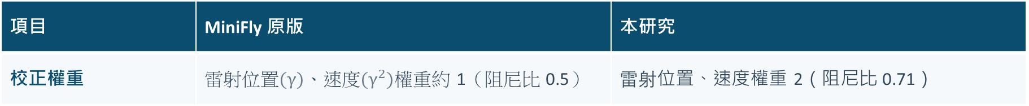


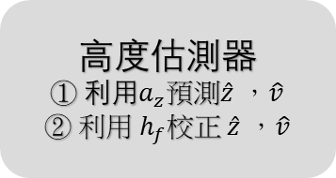
高度估測的修改（7/18）
項目 | MiniFly 原版 | 本研究
校正權重 | 雷射位置$(γ)$、速度$(γ^{2})$權重約 1（阻尼比 0.5） | 雷射位置、速度權重 2（阻尼比 0.71）
資料來源：MiniFly 原版的高度估測原始碼；本研究韌體設定值。
MPU9250
加速度計 + 陀螺儀
加速度前處理
零點偏差補償
座標轉換（機體 → 地球）
重力及±4 cm/s²死區處理
高度估測
三軸角速度，
三軸加速度計量測值
雷射
高度估測器
① 利用$a_{z}$預測$\hat{z}$ ，$\hat{v}$
② 利用 $h_{f}$校正 $\hat{z}$ ，$\hat{v}$
$$a_{z}$$
Mahony 姿態融合
氣壓計
Roll、Pitch、Yaw
姿態資訊
$\hat{z}$ ，$\hat{v}，a_{z}$
無人機系統整合與控制研究

Slide 65
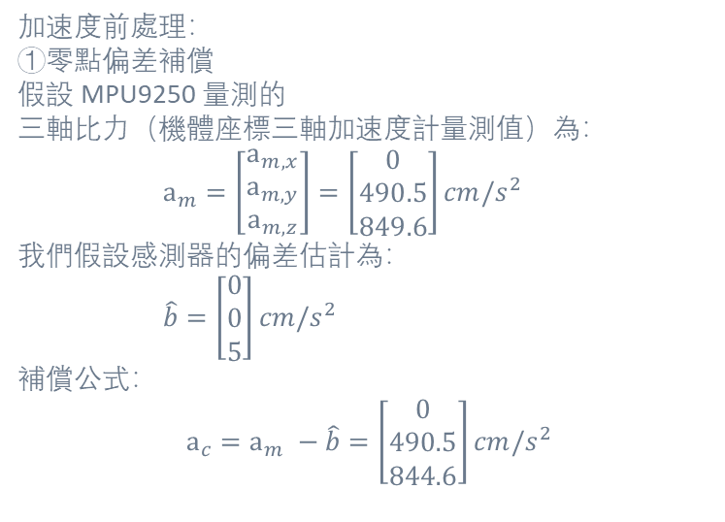
高度估測的修改（8/18）
項目 | MiniFly 原版 | 本研究
校正權重 | 雷射位置$(γ)$、速度$(γ^{2})$權重約 1（阻尼比 0.5） | 雷射位置、速度權重 2（阻尼比 0.71）
資料來源：MiniFly 原版的高度估測原始碼；本研究韌體設定值。
MPU9250
加速度計 + 陀螺儀
加速度前處理：
①零點偏差補償
假設 MPU9250 量測的
三軸比力（機體座標三軸加速度計量測值）為：
$a_{m}=\left[\begin{matrix}a_{m,x} \\ a_{m,y} \\ a_{m,z}\end{matrix}\right]=\left[\begin{matrix}0 \\ 490.5 \\ 849.6\end{matrix}\right]cm/s^{2}$
我們假設感測器的偏差估計為：
$\hat{b}=\left[\begin{matrix}0 \\ 0 \\ 5\end{matrix}\right]cm/s^{2}$
補償公式：
$$a_{c}=a_{m} −\hat{b}=\left[\begin{matrix}0 \\ 490.5 \\ 844.6\end{matrix}\right]cm/s^{2}$$
加速度前處理
零點偏差補償
座標轉換（機體 → 地球）
重力及±4 cm/s²死區處理
三軸角速度，
三軸加速度計量測值
$$a_{z}$$
Mahony 姿態融合
Roll、Pitch、Yaw
姿態資訊
無人機系統整合與控制研究

Slide 66
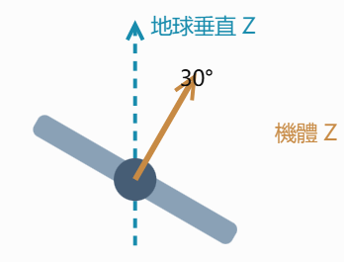
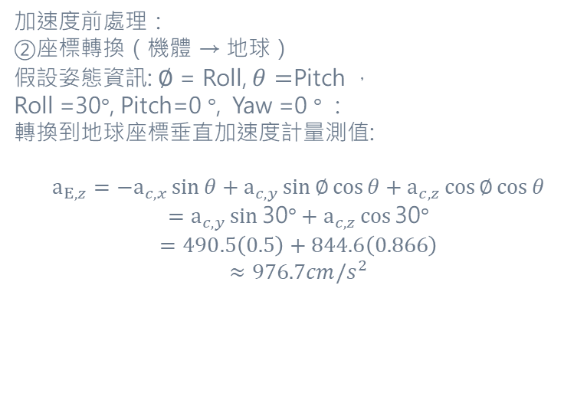
高度估測的修改（9/18）
項目 | MiniFly 原版 | 本研究
校正權重 | 雷射位置$(γ)$、速度$(γ^{2})$權重約 1（阻尼比 0.5） | 雷射位置、速度權重 2（阻尼比 0.71）
資料來源：MiniFly 原版的高度估測原始碼；本研究韌體設定值。
MPU9250
加速度計 + 陀螺儀
加速度前處理：
②座標轉換（機體 → 地球）
假設姿態資訊:$∅$= Roll, $θ=$Pitch ，
Roll =30$°$, Pitch=0 $°$, Yaw =0 $°$：
轉換到地球座標垂直加速度計量測值:
$$a_{E,z}=−a_{c,x}\sin{θ}+a_{c,y}\sin{∅}\cos{θ}+a_{c,z}\cos{∅}\cos{θ}$$
$$=a_{c,y}\sin{\text{30}°}+a_{c,z}\cos{\text{30}°}$$
$$=490.5\left(0.5\right)+844.6\left(0.866\right)$$
$$≈976.7cm/s^{2}$$
加速度前處理
零點偏差補償
座標轉換（機體 → 地球）
重力及±4 cm/s²死區處理
三軸角速度，
三軸加速度計量測值
$$a_{z}$$
Mahony 姿態融合
Roll、Pitch、Yaw
姿態資訊
無人機系統整合與控制研究

Slide 67
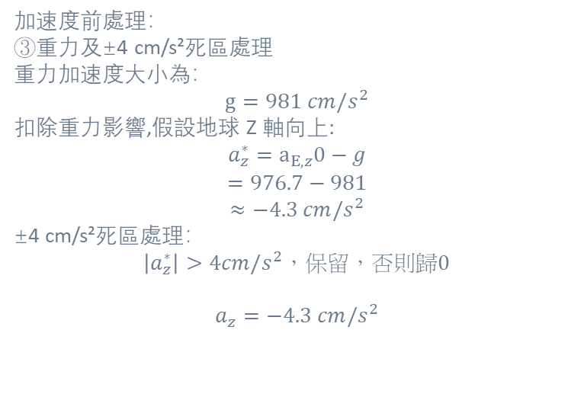
高度估測的修改（10/18）
項目 | MiniFly 原版 | 本研究
校正權重 | 雷射位置$(γ)$、速度$(γ^{2})$權重約 1（阻尼比 0.5） | 雷射位置、速度權重 2（阻尼比 0.71）
資料來源：MiniFly 原版的高度估測原始碼；本研究韌體設定值。
MPU9250
加速度計 + 陀螺儀
加速度前處理：
③重力及±4 cm/s²死區處理
重力加速度大小為：
$$g=981 cm/s^{2}$$
扣除重力影響,假設地球 Z 軸向上:
$$a_{z}^{∗}=a_{E,z}−g$$
$$=976.7−981$$
$$≈−4.3 cm/s^{2}$$
±4 cm/s²死區處理：
$$\left|a_{z}^{∗}\right|>4cm/s^{2}，絕對值減 4，否則歸0$$
$$a_{z}=−0.3 cm/s^{2}$$
加速度前處理
零點偏差補償
座標轉換（機體 → 地球）
重力及±4 cm/s²死區處理
三軸角速度，
三軸加速度計量測值
$$a_{z}$$
Mahony 姿態融合
Roll、Pitch、Yaw
姿態資訊
無人機系統整合與控制研究

Slide 68
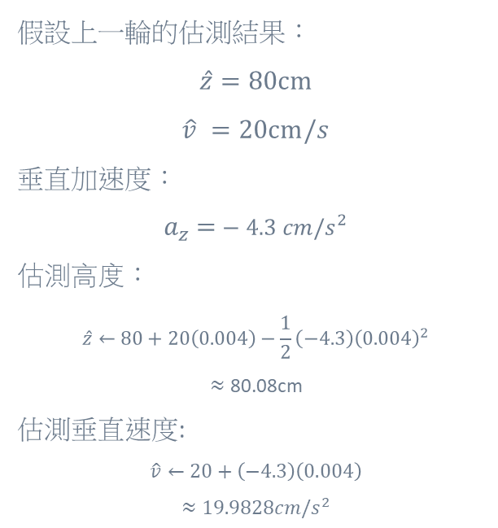
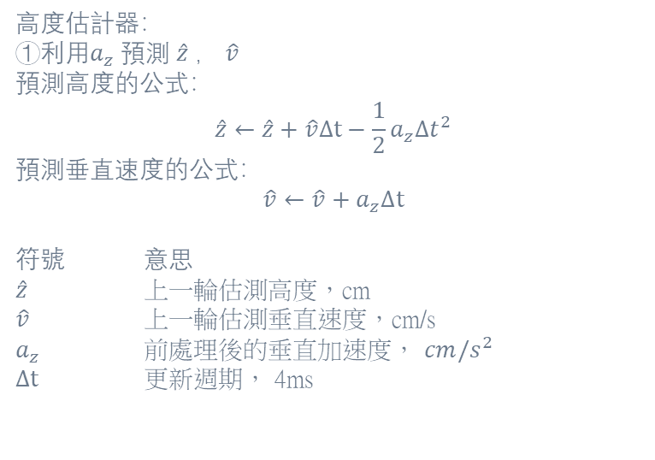



高度估測的修改（11/18）
項目 | MiniFly 原版 | 本研究
校正權重 | 雷射位置$(γ)$、速度$(γ^{2})$權重約 1（阻尼比 0.5） | 雷射位置、速度權重 2（阻尼比 0.71）
資料來源：MiniFly 原版的高度估測原始碼；本研究韌體設定值。
假設上一輪的估測結果：
$$\hat{z}=80cm$$
$$\hat{v} =20cm/s$$
垂直加速度：
$$a_{z} \text{=}−0.3 cm/s^{2}$$
估測高度：
$$\hat{z}←80+20（0.004）+\frac{1}{2}（−0.3）{（0.004）}^{2}$$
$$≈\text{80}\text{.}\text{08}\text{cm}$$
估測垂直速度:
$$\hat{v}←20+（−0.3）\left(0.004\right)$$
$$≈19.9988cm/s$$
高度估測器：
①利用$a_{z}$ 預測 $\hat{z}$ ， $\hat{v}$
預測高度的公式：
$$\hat{z}←\hat{z}+\hat{v}∆t+\frac{1}{2}a_{z}∆t^{2}$$
預測垂直速度的公式：
$$\hat{v}←\hat{v}+a_{z}∆t$$
符號 意思
$\hat{z}$ 上一輪估測高度，cm
$\hat{v}$ 上一輪估測垂直速度，cm/s
$a_{z}$ 前處理後的垂直加速度， $cm/s^{2}$
$∆t$ 更新週期， 4ms
高度估測
雷射
高度估測器
① 利用$a_{z}$預測$\hat{z}$ ，$\hat{v}$
② 利用 $h_{f}$校正 $\hat{z}$ ，$\hat{v}$
$$a_{z}$$
氣壓計
$\hat{z}$ ，$\hat{v}，a_{z}$
無人機系統整合與控制研究

Slide 69
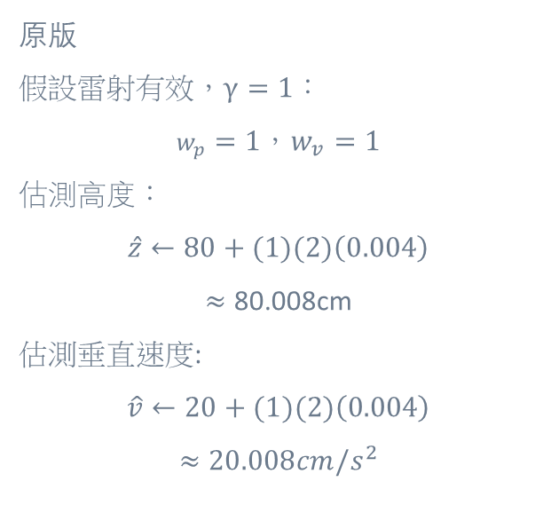
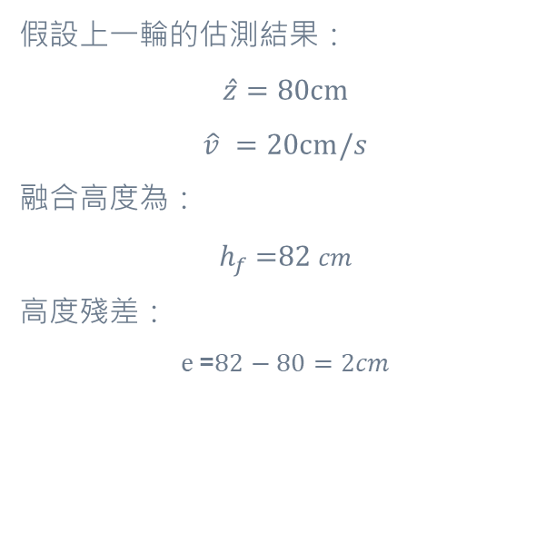
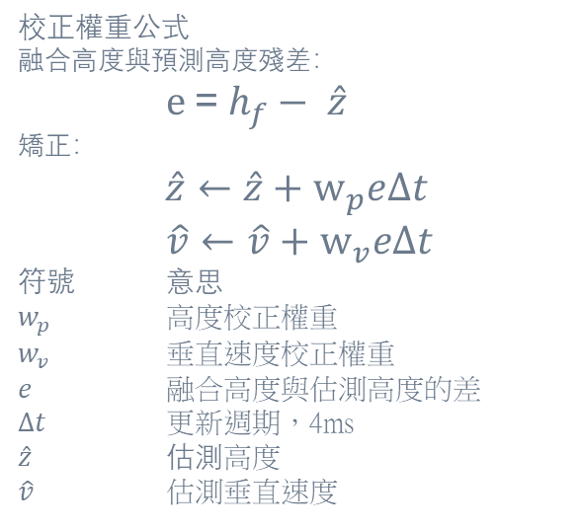
高度估測的修改（12/18）
項目 | MiniFly 原版 | 本研究
校正權重 | 雷射位置$(γ)$、速度$(γ^{2})$權重約 1（阻尼比 0.5） | 雷射位置、速度權重 2（阻尼比 0.71）
資料來源：MiniFly 原版的高度估測原始碼；本研究韌體設定值。
假設上一輪的估測結果：
$$\hat{z}=80cm$$
$$\hat{v} =20cm/s$$
融合高度為：
$$h_{f} \text{=}82 cm$$
高度殘差：
$$e \text{=}82−80=2cm$$
原版
假設雷射有效，$γ=1$：
$$w_{p}=1\text{，}w_{v}=1$$
估測高度：
$$\hat{z}←80+(1)(2)（0.004）$$
$$≈\text{80}\text{.}\text{008}\text{cm}$$
估測垂直速度:
$$\hat{v}←20+(1)(2)（0.004）$$
$$≈20.008cm/s$$
校正權重公式
融合高度與預測高度殘差：
$e \text{=} h_{f}− \hat{z}$
矯正：
$$\hat{z}←\hat{z}+w_{p}e∆t$$
$\hat{v}←\hat{v}+w_{v}e∆t$
符號 意思
$w_{p}$ 高度校正權重
$w_{v}$ 垂直速度校正權重
$e$ 融合高度與估測高度的差
$∆t$ 更新週期，4ms
$\hat{z}$ 估測高度
$\hat{v}$ 估測垂直速度
無人機系統整合與控制研究
Notes:
實際值與預測值之間的差值

Slide 70
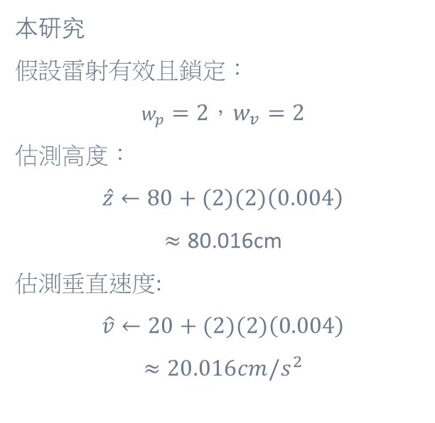
高度估測的修改（13/18）
項目 | MiniFly 原版 | 本研究
校正權重 | 雷射位置$(γ)$、速度$(γ^{2})$權重約 1（阻尼比 0.5） | 雷射位置、速度權重 2（阻尼比 0.71）
資料來源：MiniFly 原版的高度估測原始碼；本研究韌體設定值。
假設上一輪的估測結果：
$$\hat{z}=80cm$$
$$\hat{v} =20cm/s$$
融合高度為：
$$h_{f} \text{=}82 cm$$
高度殘差：
$$e \text{=}82−80=2cm$$
本研究
假設雷射有效且鎖定：
$$w_{p}=\text{2}\text{，}w_{v}=2$$
估測高度：
$$\hat{z}←80+(2)(2)（0.004）$$
$$≈\text{80}\text{.}\text{016}\text{cm}$$
估測垂直速度:
$$\hat{v}←20+(2)(2)（0.004）$$
$$≈20.016cm/s$$
校正權重公式
融合高度與預測高度殘差：
$e \text{=} h_{f}− \hat{z}$
矯正：
$$\hat{z}←\hat{z}+w_{p}e∆t$$
$\hat{v}←\hat{v}+w_{v}e∆t$
符號 意思
$w_{p}$ 高度校正權重
$w_{v}$ 垂直速度校正權重
$e$ 融合高度與估測高度的差
$∆t$ 更新週期，4ms
$\hat{z}$ 估測高度
$\hat{v}$ 估測垂直速度
無人機系統整合與控制研究

Slide 71
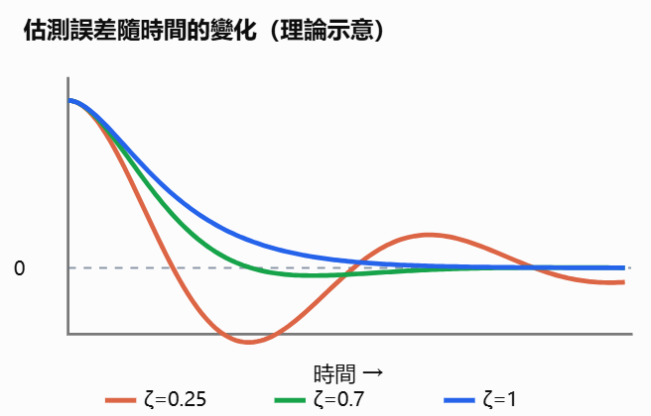
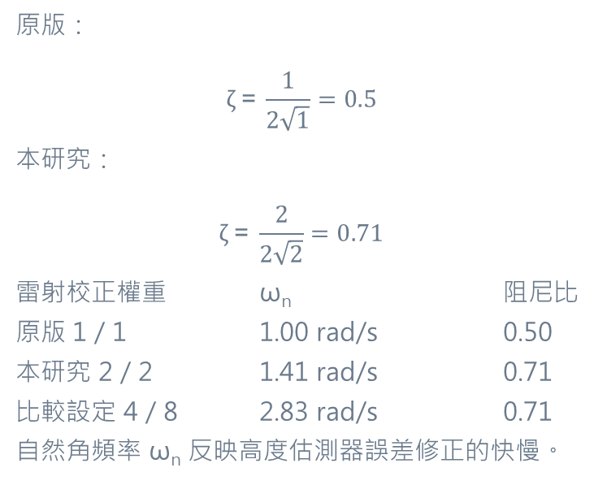
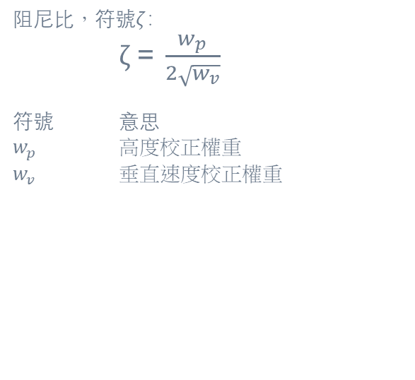
高度估測的修改（14/18）
項目 | MiniFly 原版 | 本研究
校正權重 | 雷射位置$(γ)$、速度$(γ^{2})$權重約 1（阻尼比 0.5） | 雷射位置、速度權重 2（阻尼比 0.71）
資料來源：MiniFly 原版的高度估測原始碼；本研究韌體設定值。
原版：
$$ζ \text{=} \frac{1}{2\sqrt{1}}=0.5$$
本研究：
$$ζ \text{=} \frac{2}{2\sqrt{2}}=0.71$$
雷射校正權重 ω_{n} 阻尼比
原版 1／1 1.00 rad/s 0.50
本研究 2／2 1.41 rad/s 0.71
比較設定 4／8 2.83 rad/s 0.71
自然角頻率 ω_{n} 反映高度估測器誤差修正的快慢。
阻尼比$\text{，}$符號$ζ$：
$ζ \text{=} \frac{w_{p}}{2\sqrt{w_{v}}}$
符號 意思
$w_{p}$ 高度校正權重
$w_{v}$ 垂直速度校正權重
無人機系統整合與控制研究

Slide 72
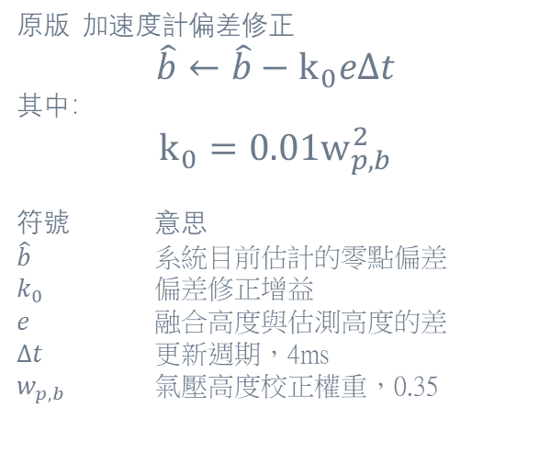
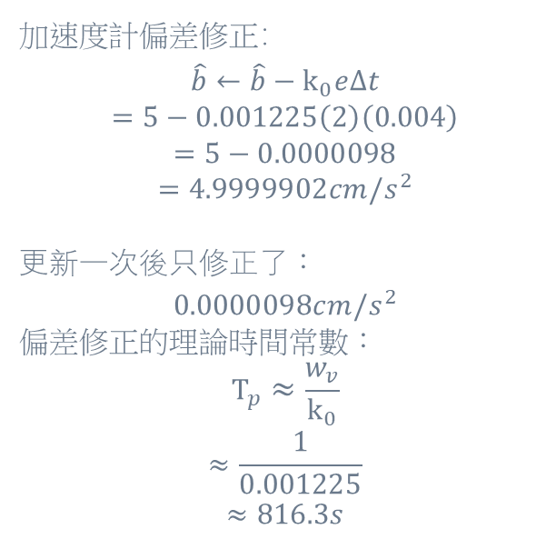
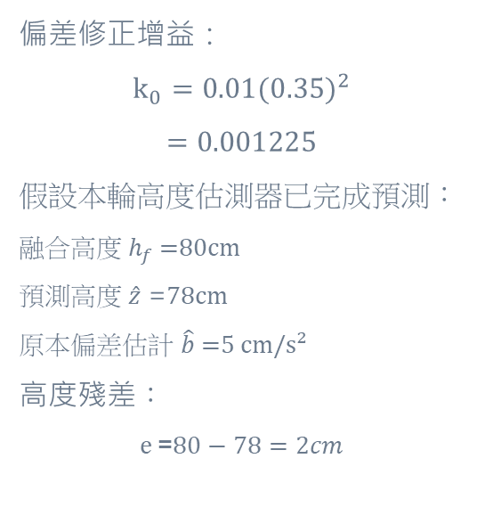
高度估測的修改（15/18）
項目 | MiniFly 原版 | 本研究
加速度計偏差修正 | 偏差修正增益較小，短時間飛行中修正效果有限。 | 雷射有效時利用雷射高度差修正，理論時間常數約 4 s
資料來源：MiniFly 原版的高度估測原始碼；本研究韌體設定值。
偏差修正增益：
$$k_{0}=0.01{(0.35)}^{2}$$
$$=0.001225$$
假設本輪高度估測器已完成預測：
融合高度 $h_{f}$=80cm
預測高度 $\hat{z}$ =78cm
原本偏差估計 $\hat{b}$=5 cm/s²
高度殘差：
$$e \text{=}80−78=2cm$$
加速度計偏差修正：
$$\hat{b}←\hat{b}−k_{0}e∆t$$
$$=5−0.001225\left(2\right)\left(0.004\right)$$
$$=5−0.0000098$$
$$=4.9999902cm/s^{2}$$
更新一次後只修正了：
$$0.0000098cm/s^{2}$$
偏差修正的理論時間常數：
$$T_{p}≈\frac{w_{v}}{k_{0}}$$
$$≈\frac{1}{0.001225}$$
$$≈816.3s$$
原版 加速度計偏差修正
$$\hat{b}←\hat{b}−k_{0}e∆t$$
其中：
$$k_{0}=0.01w_{p,b}^{2}$$
符號 意思
$\hat{b}$ 系統目前估計的零點偏差
$k_{0}$ 偏差修正增益
$e$ 融合高度與估測高度的差
$∆t$ 更新週期，4ms
$w_{p,b}$ 氣壓高度校正權重，0.35
無人機系統整合與控制研究

Slide 73
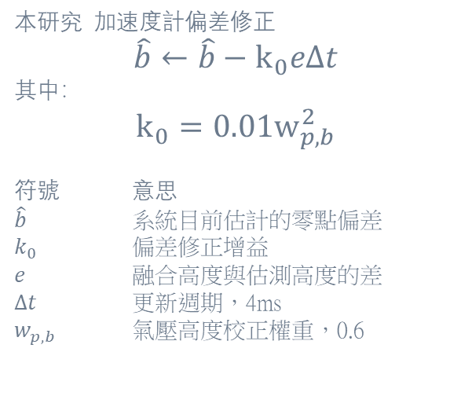
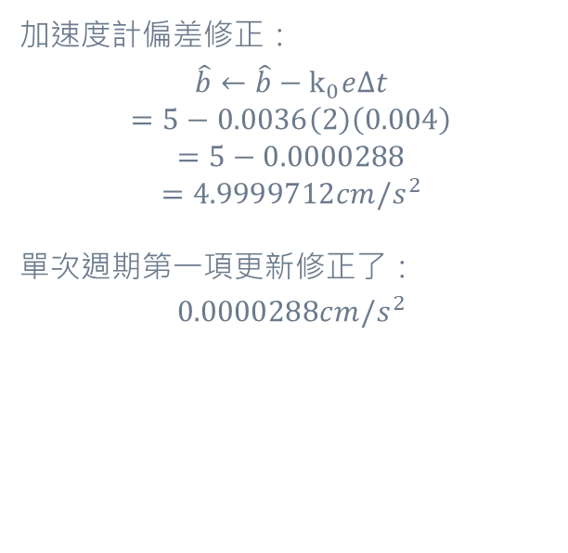

高度估測的修改（16/18）
項目 | MiniFly 原版 | 本研究
加速度計偏差修正 | 偏差修正增益較小，短時間飛行中修正效果有限。 | 雷射有效時利用雷射高度差修正，理論時間常數約 4 s
資料來源：MiniFly 原版的高度估測原始碼；本研究韌體設定值。
偏差修正增益：
$$k_{0}=0.01{(0.6)}^{2}$$
$$=0.0036$$
假設本輪高度估測器已完成預測：
融合高度 $h_{f}$=80cm
預測高度 $\hat{z}$ =78cm
原本偏差估計 $\hat{b}$=5 cm/s²
高度殘差：
$$e \text{=}80−78=2cm$$
加速度計偏差修正：
$$\hat{b}←\hat{b}−k_{0}e∆t$$
$$=5−0.0036\left(2\right)\left(0.004\right)$$
$$=5−0.0000288$$
$$=4.9999712cm/s^{2}$$
單次週期第一項更新修正了：
$$0.0000288cm/s^{2}$$
本研究 加速度計偏差修正
$$\hat{b}←\hat{b}−k_{0}e∆t$$
其中：
$$k_{0}=0.01w_{p,b}^{2}$$
符號 意思
$\hat{b}$ 系統目前估計的零點偏差
$k_{0}$ 偏差修正增益
$e$ 融合高度與估測高度的差
$∆t$ 更新週期，4ms
$w_{p,b}$ 氣壓高度校正權重，0.6
無人機系統整合與控制研究

Slide 74



高度估測的修改（17/18）
項目 | MiniFly 原版 | 本研究
加速度計偏差修正 | 偏差修正增益較小，短時間飛行中修正效果有限。 | 雷射有效時利用雷射高度差修正，理論時間常數約 4 s
資料來源：MiniFly 原版的高度估測原始碼；本研究韌體設定值。
偏差修正增益：
$$k_{i}=0.1(2)(2)$$
$$=0.4$$
假設本輪高度估測器已完成預測：
融合高度 $h_{f}$=80cm
預測高度 $\hat{z}$ =78cm
更新偏差估計 $4.9999712cm/s^{2}$
高度殘差：
$$e \text{=}80−78=2cm$$
加速度計偏差修正：
$$\hat{b}←\hat{b}−k_{i}e∆t$$
$$=4.9999712−0.4\left(2\right)\left(0.004\right)$$
$$=4.9999712−0.0032$$
$$=4.9967712cm/s^{2}$$
單次週期兩項修正總量：
$$0.0032288cm/s^{2}$$
本研究 加速度計偏差修正
$$\hat{b}←clamp(\hat{b}−k_{i}clamp\left(e,−5,5\right)∆t,−60,60)$$
其中：
$$k_{i}=0.1{w_{p}w}_{v}$$
符號 意思
$\hat{b}$ 系統目前估計的零點偏差
$k_{i}$ 偏差修正增益
$e$ 融合高度與估測高度的差
$∆t$ 更新週期，4ms
$w_{p}$ 高度校正權重，2
$w_{v}$ 垂直速度校正權重，2
無人機系統整合與控制研究

Slide 75



高度估測的修改（18/18）
項目 | MiniFly 原版 | 本研究
加速度計偏差修正 | 偏差修正增益較小，短時間飛行中修正效果有限。 | 雷射有效時利用雷射高度差修正，理論時間常數約 4 s
資料來源：MiniFly 原版的高度估測原始碼；本研究韌體設定值。
偏差修正增益：
$$k_{i}=0.1(2)(2)$$
$$=0.4$$
偏差修正的理論時間常數：
$$T_{p}≈\frac{w_{v}}{k_{i}}$$
$$≈\frac{2}{0.4}$$
$$≈5s$$
僅針對新增增益 $k_{i}$建立簡化線性模型
三階特徵方程式：
$$s^{3}+w_{p}s^{2}+w_{v}s+k_{i}=0$$
$$s^{3}+2s^{2}+2s+k_{i}=0$$
$$s_{1}=−0.26$$
$$s_{2,3}=−0.87±0.89j$$
根 代表的動態特性 意思
$s_{1}$ 緩慢的指數衰減 主導長時間的誤差收斂
$s_{2,3}$ 衰減振盪 形成共軛振盪模態，
振幅隨時間減小
偏差修正的理論時間常數：
$$T_{p}≈\frac{1}{\left|s_{1}\right|}$$
$$≈\frac{1}{0.26}$$
$$≈3.85s$$
無人機系統整合與控制研究

Slide 76


雷射使用方式：本研究B組與方案二
(a) 雷射只作為估測器的高度量測（B 組，同 MiniFly 原版）
(b) 方案二（橙色為新增部分）
方案二：以雷射讀值的變化求垂直速度 v_{L}，校正估測速度；位置環仍使用估測高度 ẑ
無人機系統整合與控制研究
Notes:
這頁比較雷射進入定高控制的方式。左邊是 B 組，雷射只作為估測器的高度量測，架構和 MiniFly 原版相同，定高控制器使用估測高度和估測速度。右邊是方案二，另外用雷射讀值的變化算出垂直速度，校正估測速度，橙色是新增的部分。

Slide 77



雷射使用方式：方案二
三數中值濾波：數值改變才放入（cm）
方案二雷射數據：有讀值就更新（mm）
假設雷射取得以下高度：
雷射讀值時間 傾角補償後的高度
0 ms 70 cm
50 ms 72 cm
100 ms 74 cm
150 ms 76 cm
200 ms 78 cm
雷射垂直速度：
$$v_{L,raw}=\frac{d_{k}−d_{k−4}}{∆t_{L}}$$
$$=\frac{78−70}{0.2}$$
$$=40cm/s$$
假設上一次低通後的雷射速度：
30 cm/s
低通濾波0.5：
$$v_{L,k}=v_{L,k−1}+0.5\left(v_{L,raw} −v_{L,k−1}\right)=30+0.5\left(40−30\right)=35cm/s$$
估測垂直速度：
$$\hat{v}=30cm/s$$
垂直速度殘差：
$$e_{V} \text{=} v_{L,k}−\hat{v}$$
$$=35−30$$
$$=5cm/s$$
方案二：
$$\hat{v}←\hat{v}+w_{L}e_{V}∆t$$
$$=30+2\left(5\right)\left(0.004\right)$$
$$=30.04cm/s$$
符號 意思
$d_{k}$ 最新一筆雷射高度（傾角補償後）
$d_{k−4}$ 最新讀值往前 4 筆的雷射高度。
$∆t_{L}$ 兩筆資料的時間差，約 200 ms（0.2 s）。
$v_{L,raw}$ 計算得到的雷射垂直速度。
$w_{L}$ 雷射垂直速度校正權重，2
$v_{L,k}$ 本次低通後的雷射速度
無人機系統整合與控制研究
Notes:
這頁用數字說明方案二。估測器的三數中值濾波只在整數公分改變時才放入新讀值；方案二另外用每一筆新讀值的毫米值。最新一筆與 4 筆前相減再除以約 0.2 秒，得到雷射垂直速度，例子中是 40 公分每秒；以係數 0.5 低通後是 35。和估測速度 30 的差是 5，估測器每 4 毫秒以權重 2 把估測速度往雷射速度拉，這一拍增加 0.04。位置環仍使用估測高度。

Slide 78


方案三：雷射修正位置環高度（1/2）
名義延遲設定
以第 2 筆雷射樣本的量測時刻為對齊基準：75ms+50ms=125ms。
實測該樣本的總延遲約 98 ms（約 100 ms）。
固定延遲的選擇依據
三數中值約 48% 取自中間樣本；
懸停時，50 ms 內估測高度變化 RMS 僅 0.10～0.16 cm。
100 ms（2 趟）與 125 ms（4 趟）的 RMS 誤差分別為 1.03～1.24、0.98～1.22 cm，結果相近。
依選中讀值的時間回看（2 趟）RMS 1.40、1.18 cm，固定 125 ms 為 0.98、1.12 cm，未見改善。
三數中值濾波：數值改變才放入（cm）
方案三三數中值濾波：有讀值就更新（mm）
無人機系統整合與控制研究
Notes:
這頁說明方案三的延遲對齊為什麼用固定的 125 毫秒。設計上以三筆中間那筆為基準：中間那筆比最新早 50 毫秒，加上量測與輪詢的名義延遲約 75 毫秒。實測中間那筆的延遲約 98 毫秒，比名義值短約 27 毫秒。用固定延遲的理由：三數中值濾波約一半取到中間那筆；懸停時 50 毫秒內估測高度只變化約 0.1 到 0.16 公分；100 毫秒和 125 毫秒的結果相近；改成依選中讀值的時間回看也沒有改善。這些試飛次數少、也沒有交錯，所以只說結果相近，不說哪個比較好。

Slide 79

方案三：雷射修正位置環高度（2/2）
假設最新三筆雷射高度（傾角補償後）：80.4、80.9、80.6 cm
中位數 $m_{k}$ = 80.6 cm
最新讀值距今$t_{a}$ = 20 ms，回看拍數：
$$n_{k}=round\left(\frac{t_{a}+t_{d}}{∆t}\right)=round\left(\frac{20+125}{4}\right)=36$$
取得歷史高度估計：${\hat{z}}_{k−36}=79.8cm$
高度差殘差： $e_{L}\text{ = }m_{k}−{\hat{z}}_{k−36}=80.6−79.8=0.8cm$
假設上個高度修正：$o_{L,k−1}=0.5$
低通（τ = 0.08 s）後的修正量：$o_{L,k}=o_{L,k−1}+\frac{∆t}{τ}\left(e_{L} −o_{L,k−1}\right)$
$$=0.5+0.05\left(0.8−0.5\right)=0.515cm$$
目前估測高度：${\hat{z}}_{k}=80.2cm$
修正位置環使用的高度：
$$z_{c,k}={\hat{z}}_{k}+o_{L,k}$$
$$=80.2+0.515$$
$$≈80.7cm$$
三數中值濾波：數值改變才放入（cm）
方案三三數中值濾波：有讀值就更新（mm）
無人機系統整合與控制研究
Notes:
這頁用數字走一次方案三。三筆雷射 80.4、80.9、80.6，中位數 80.6。最新讀值距今 20 毫秒，加 125 毫秒，回看 36 拍前的估測高度 79.8，相差 0.8 公分。低通後修正量由 0.5 變成 0.515，再加到目前的估測高度 80.2，位置環用 80.7。歷史值只用來算修正量，位置環用的是目前的估測高度，所以位置環本身沒有延遲。

